Slide 1
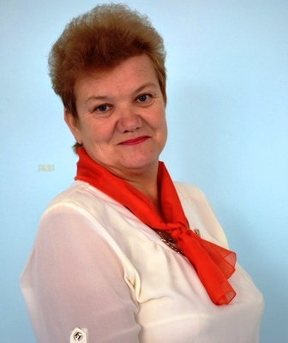
Министерство образования РМ
ПОРТФОЛИО
Афанасьевой
Елены Павловны
воспитателя
муниципального автономного
дошкольного образовательного
учреждения
городского округа Саранск
« Центр развития
ребёнка- детский сад № 90»
Дата рождения: 09.02.1967г.
Профессиональное образование: филолог, преподаватель мордовского языка и литературы, русского языка и литературы, Мордовский государственный университет имени Н.П.Огарёва.
№ диплома: РВ № 385339 от 29.06.1989 года
Стаж педагогической работы : 31
Общий трудовой стаж: 31
Наличие квалификационной категории: высшая квалификационная категория
Дата последней аттестации: 19.10.2015 г.
Звание: не имею
.

Slide 2
СОБСТВЕННЫЙ
ИННОВАЦИОННЫЙ ПЕДАГОГИЧЕСКИЙ ОПЫТ РАЗМЕЩЁН НА САЙТЕ МАДОУ
https://ds90sar.schoolrm.ru/sveden/employees/11230/183663/

Slide 3
1.УЧАСТИЕ В ИННОВАЦИОННОЙ И ( ЭКСПЕРИМЕНТАЛЬНОЙ) ДЕЯТЕЛЬНОСТИ

Slide 4
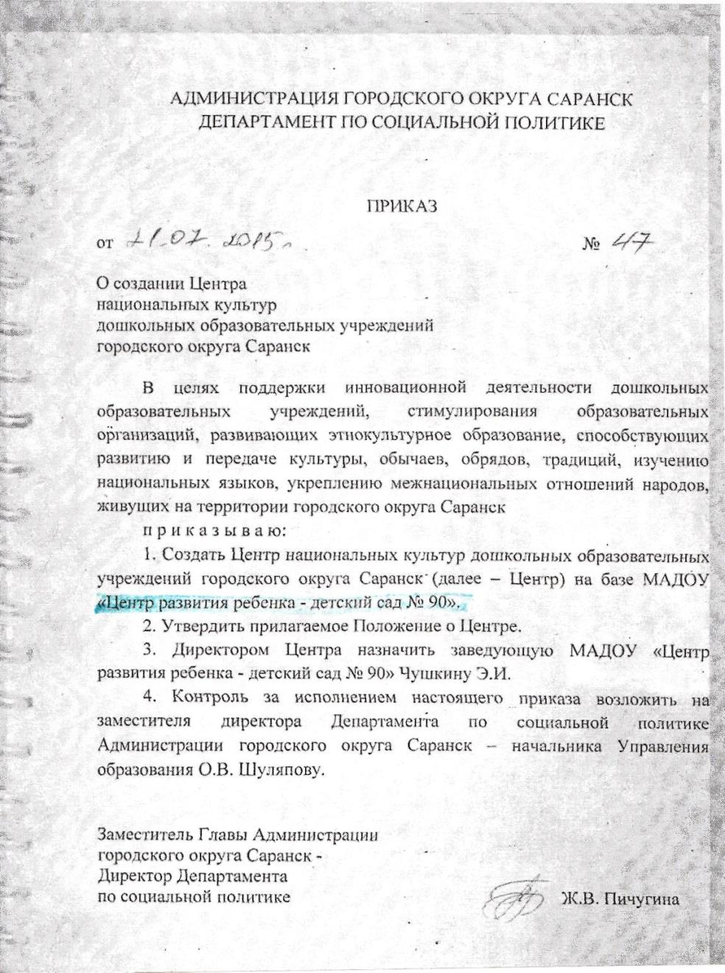

Slide 5
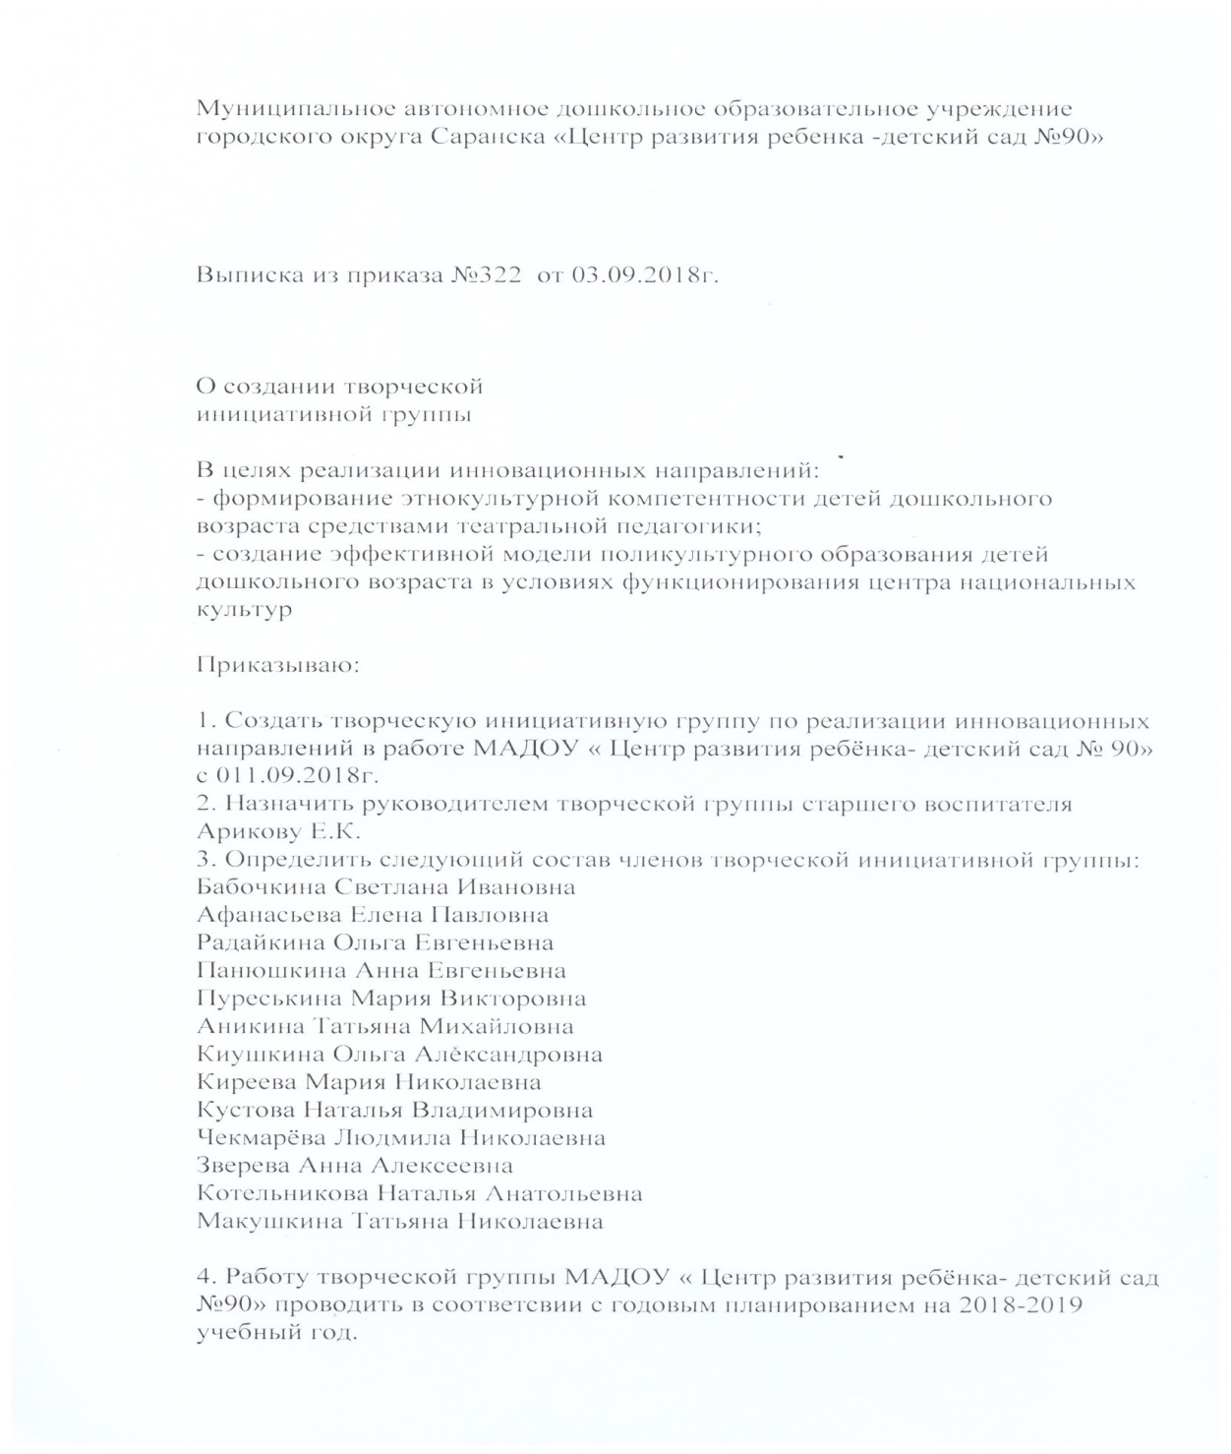

Slide 7
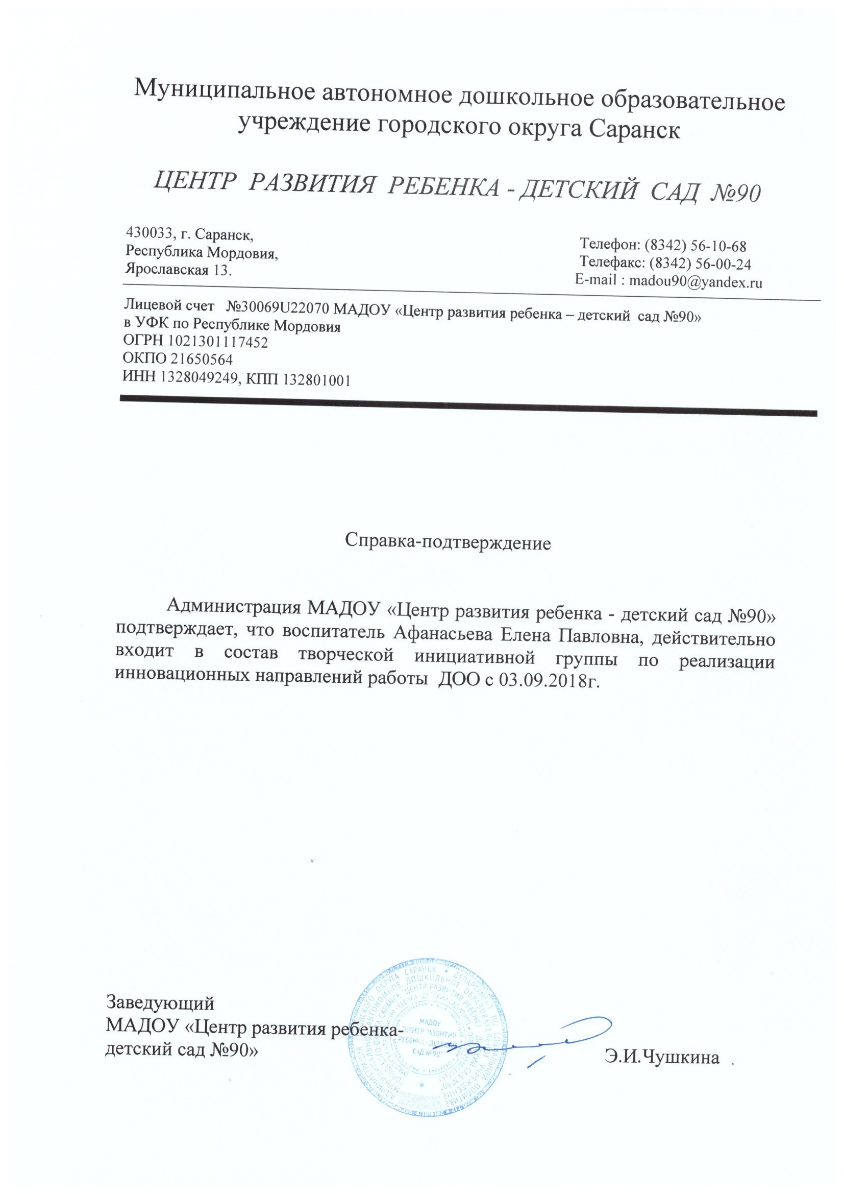

Slide 8
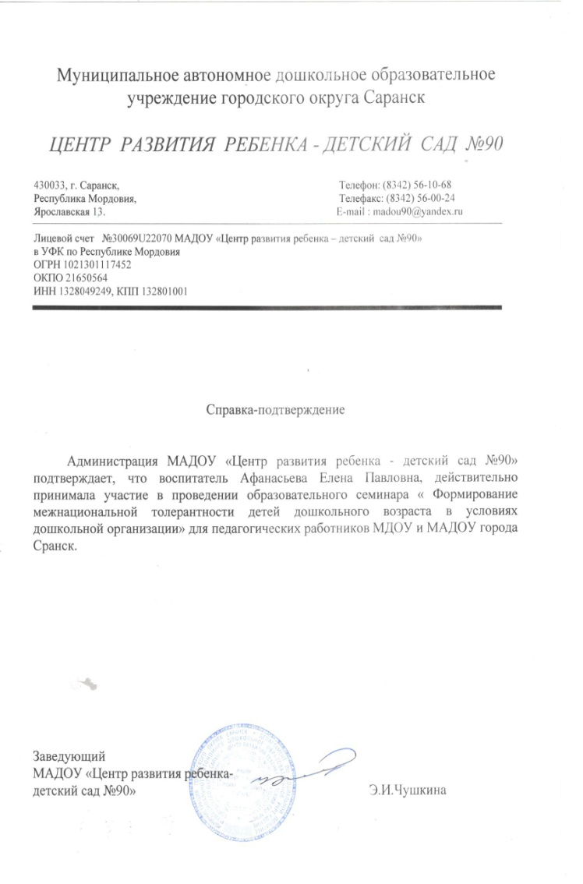
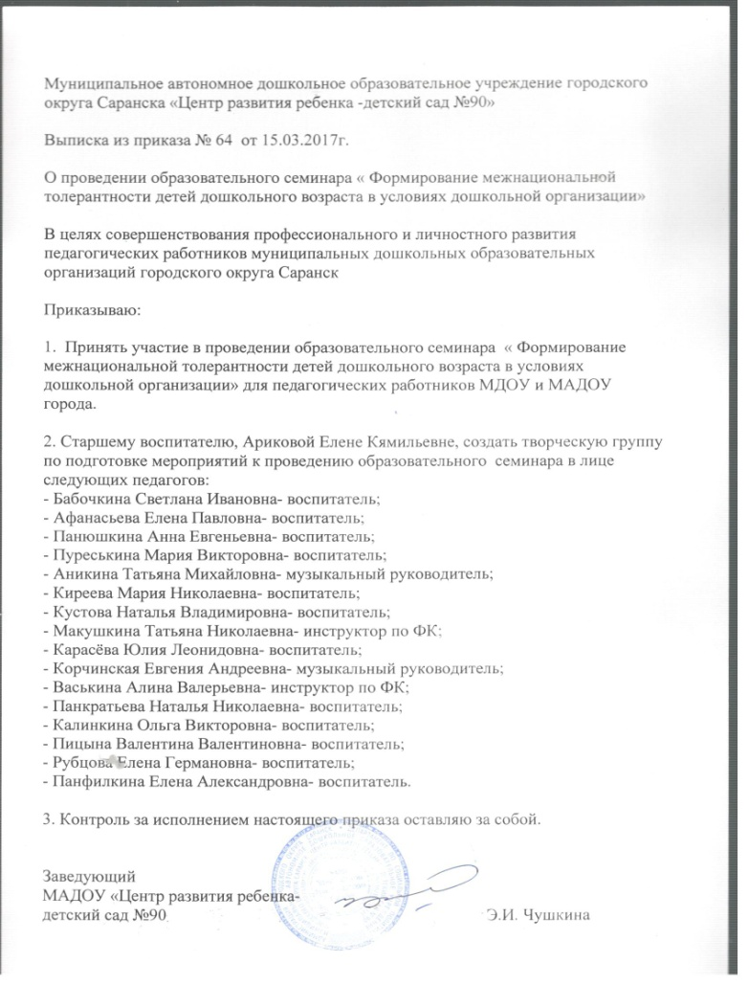
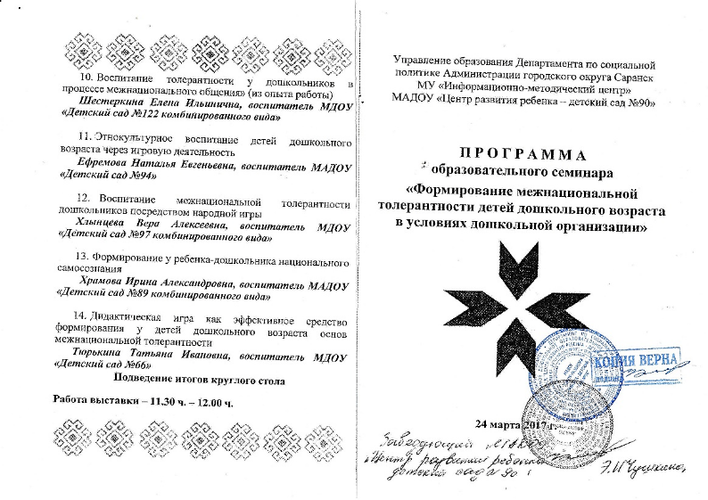

Slide 9
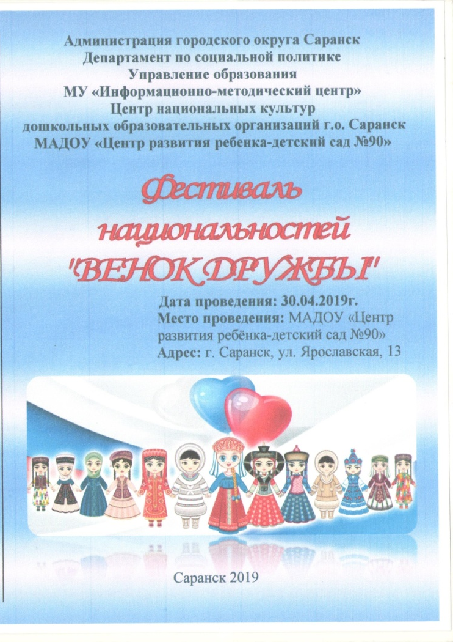
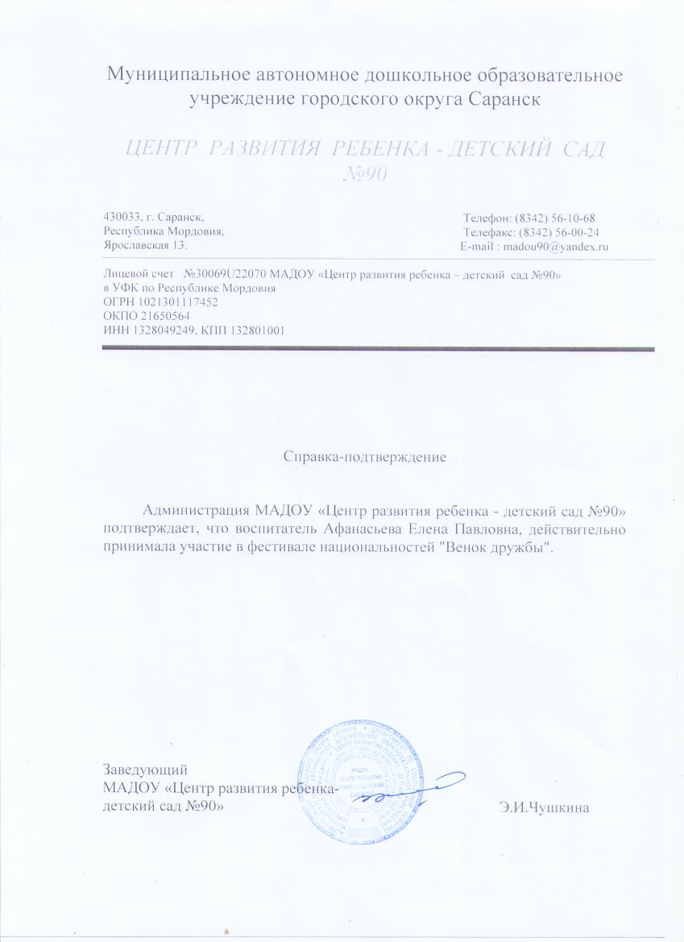

Slide 10
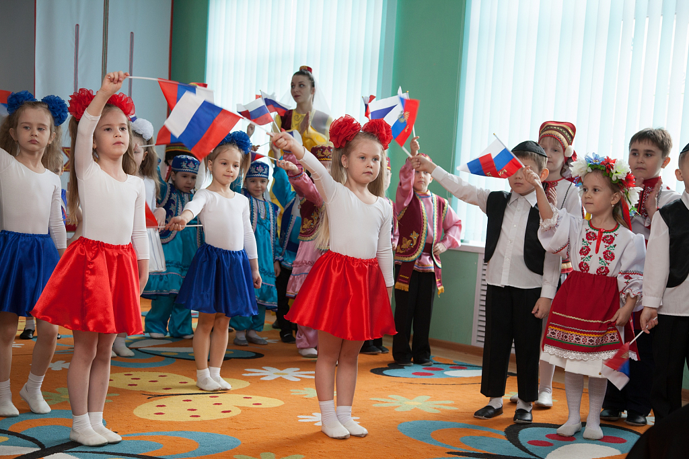
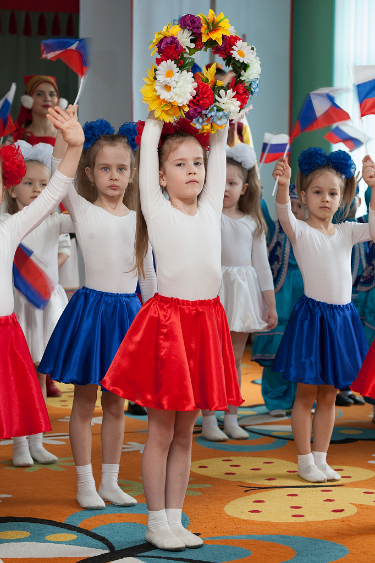
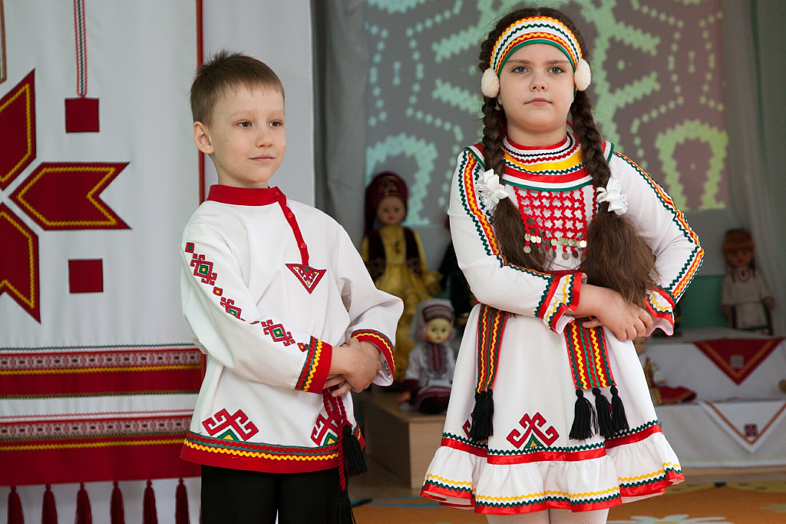
Фестиваль национальностей «Венок дружбы»

Slide 11
2. НАСТАВНИЧЕСТВО

Slide 12
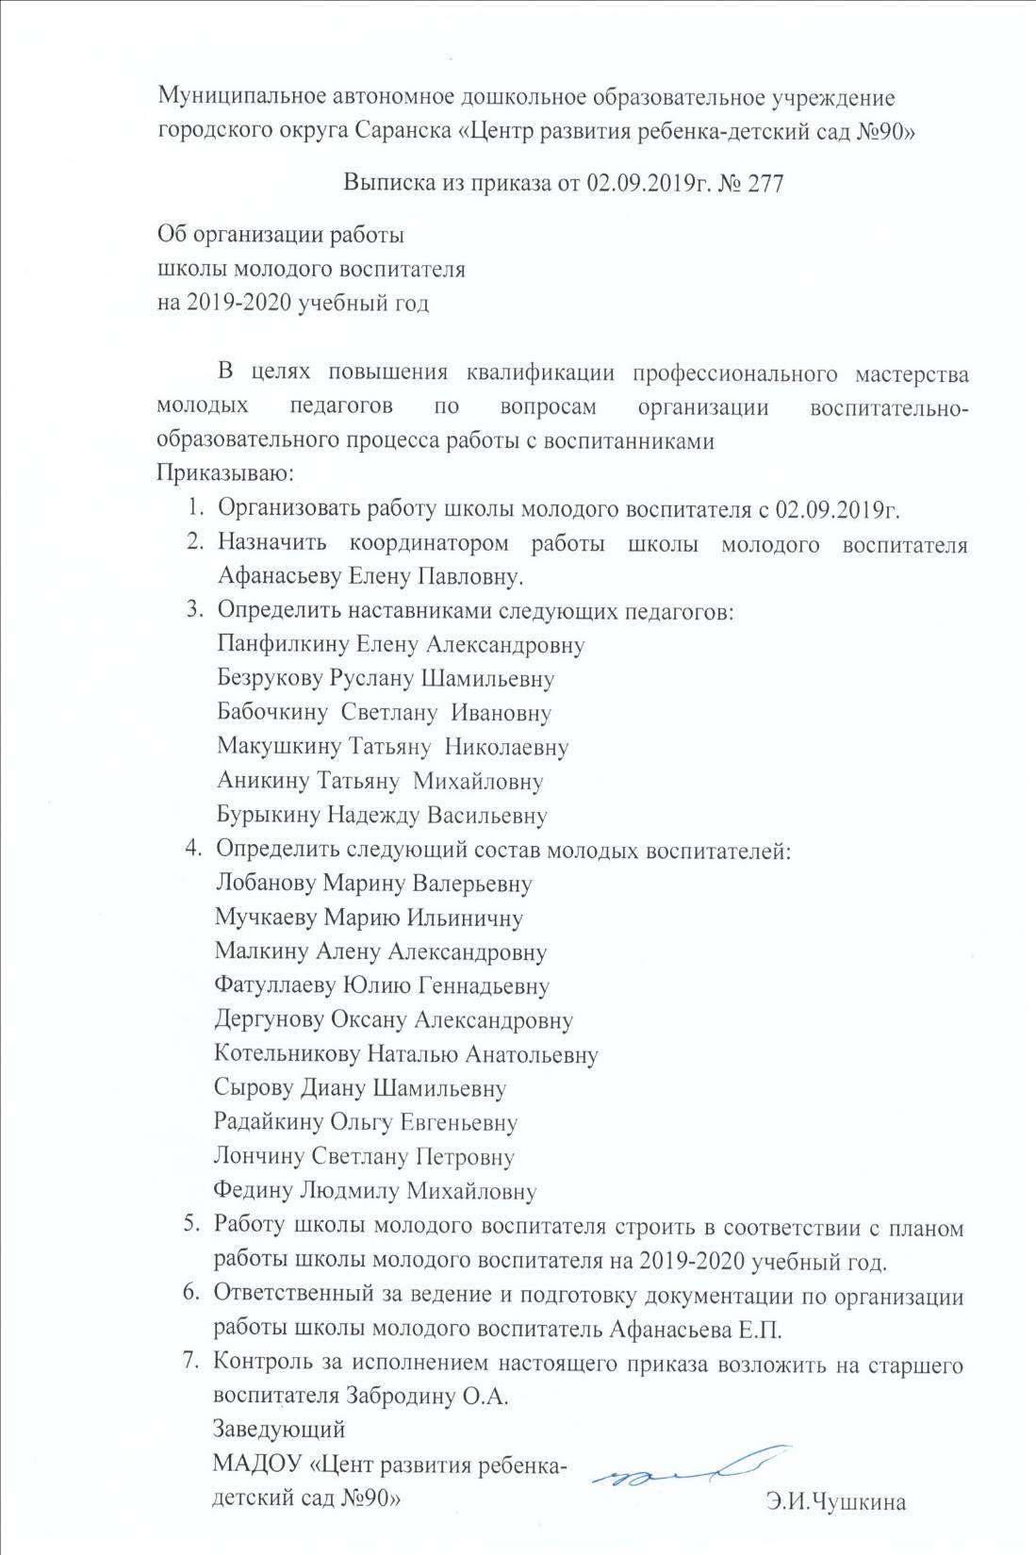

Slide 13
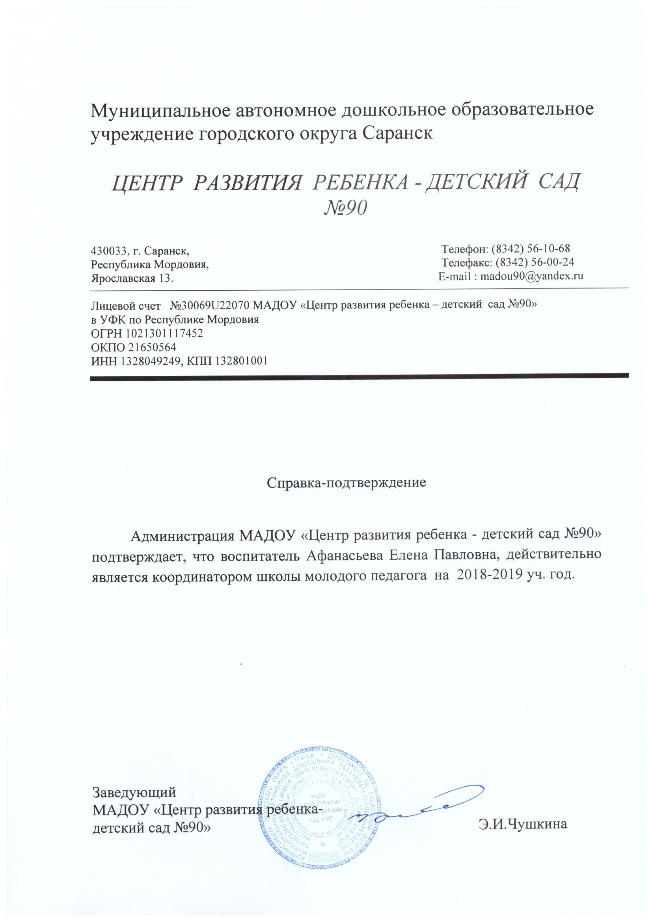

Slide 14
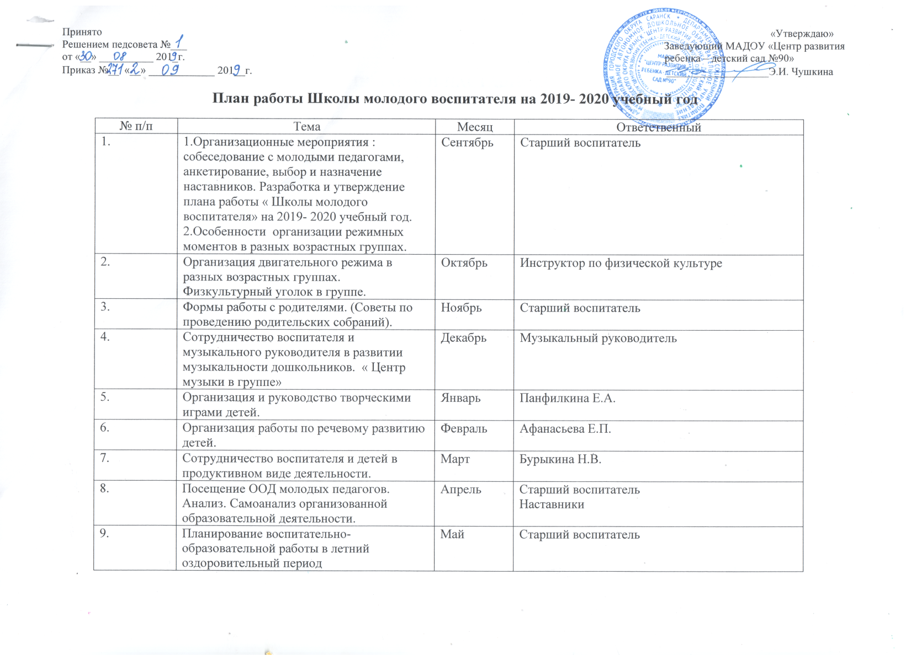

Slide 15
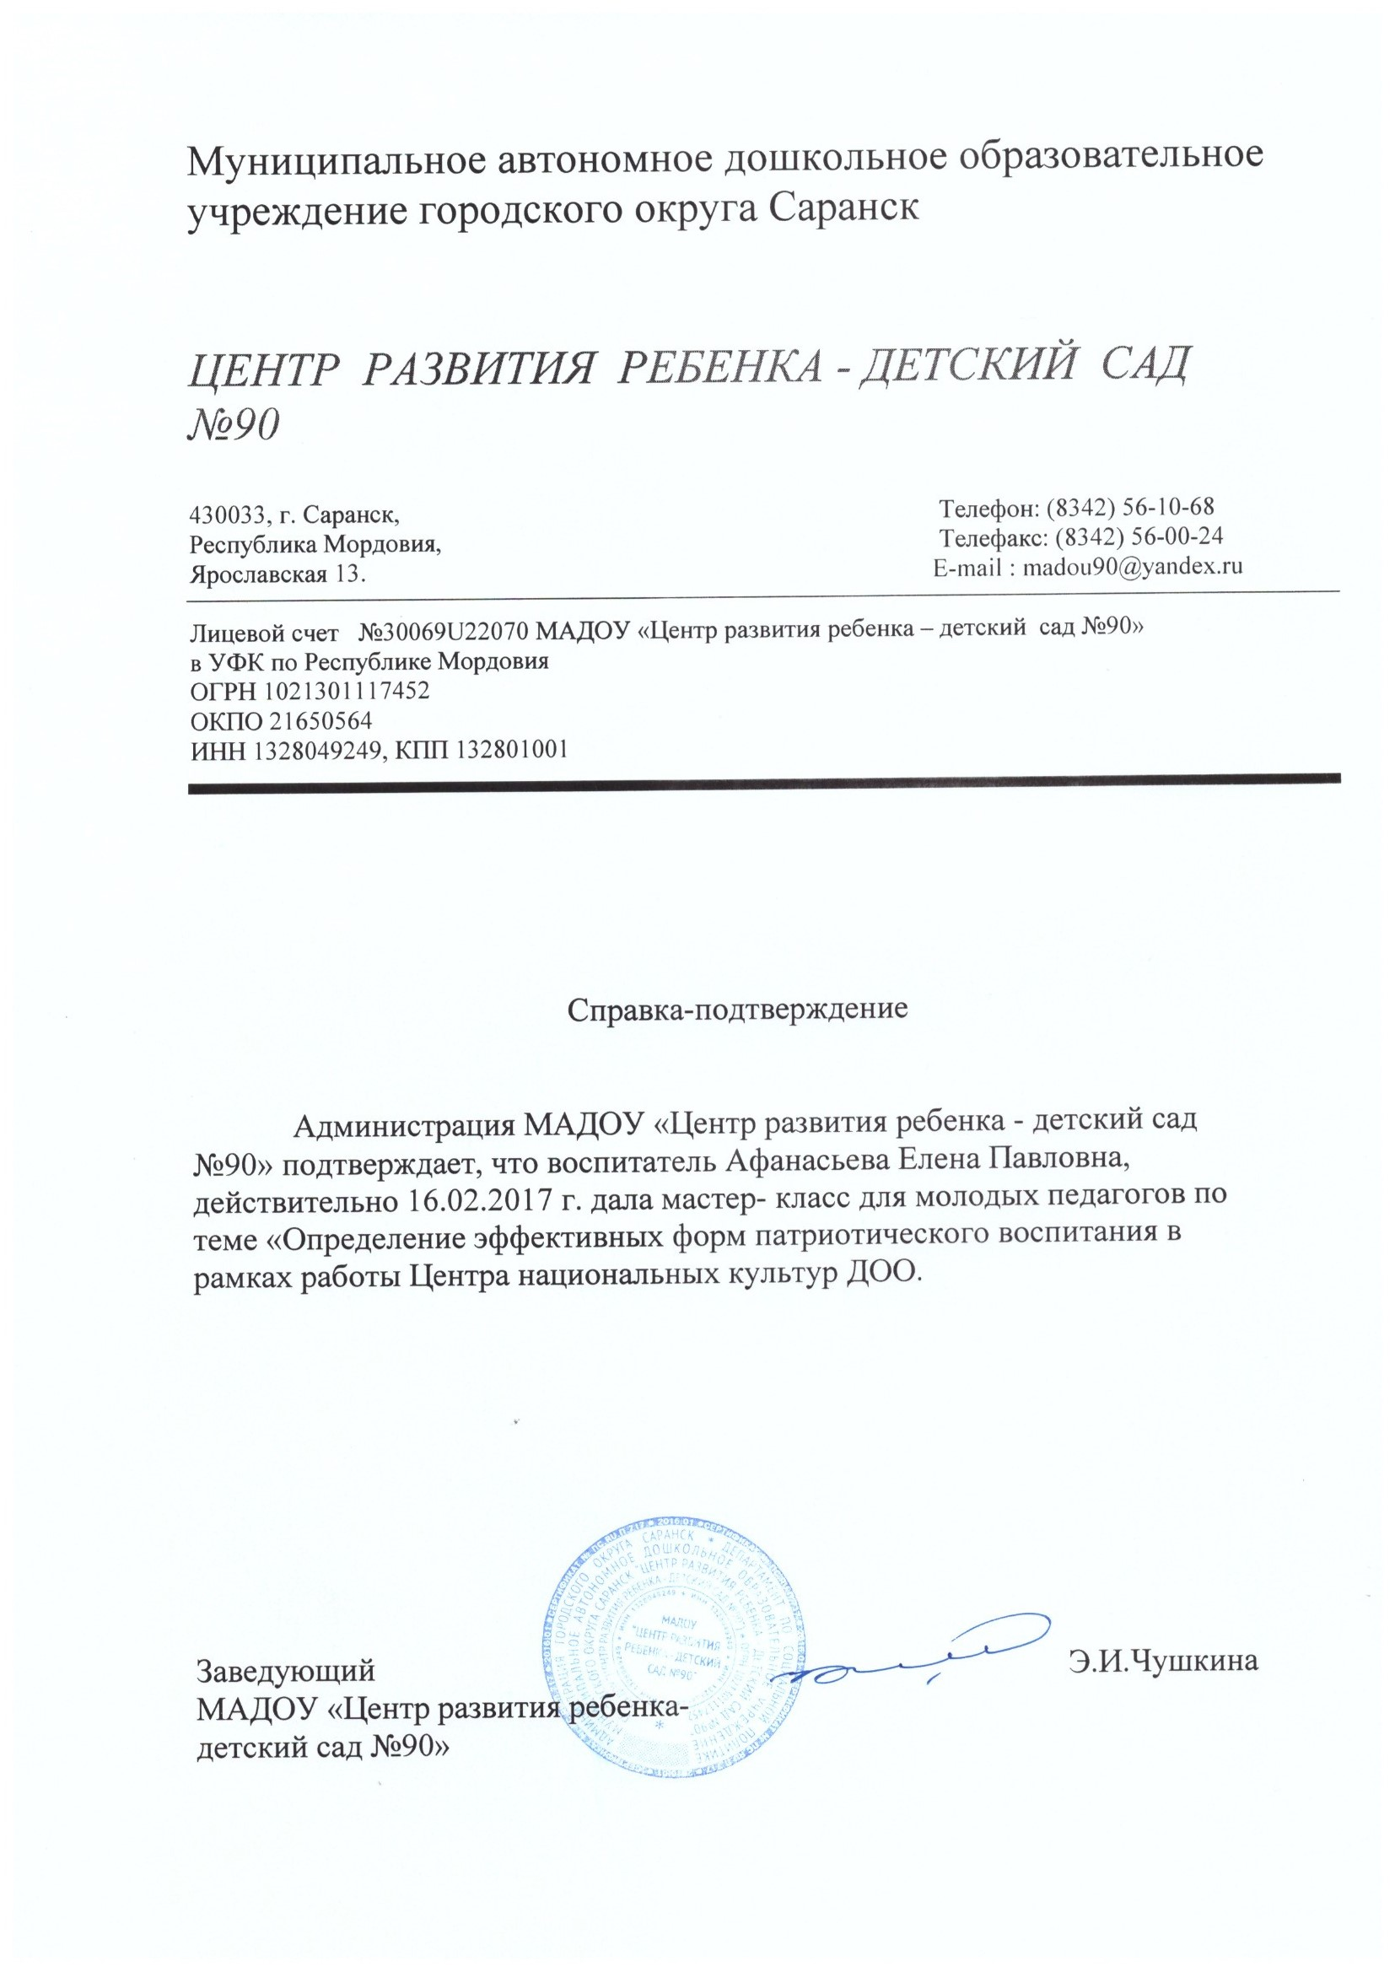

Slide 16
3. НАЛИЧИЕ ПУБЛИКАЦИЙ

Slide 17
Интернет 1.Консультация для воспитателей «Воспитание патриотических чувств через приобщение к истокам русской народной культуры» https://ds90sar.schoolrm.ru/sveden/employees/11230/183663/ 2.Консультация для молодых воспитателей «Нравственно- патриотическое воспитание детей дошкольного возраста. https://ds90sar.schoolrm.ru/sveden/employees/11230/183663/ 3. Консультация для родителей « Приобщение детей к народным традициям» https://ds90sar.schoolrm.ru/sveden/employees/11230/183663/ 4. Конспект беседы для детей старшей группы «Мы в мире, дружбе будем жить» https://www.maam.ru/detskijsad/konspekt-besedy-dlja-detei-starshei-grupy-my-v-mire-druzhbe-budem-zhit.html Республиканский 1. «В гости к весне». Конспект занятия по кружку обучения мордовскому- эрзя языку для детей средней группы. Научно- методический и информационный журнал « Народное образование Республики Мордовия.

Slide 18
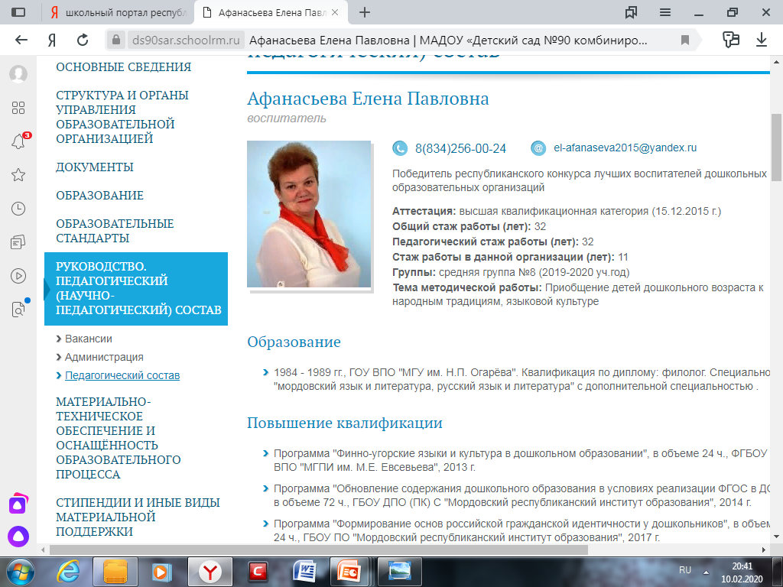
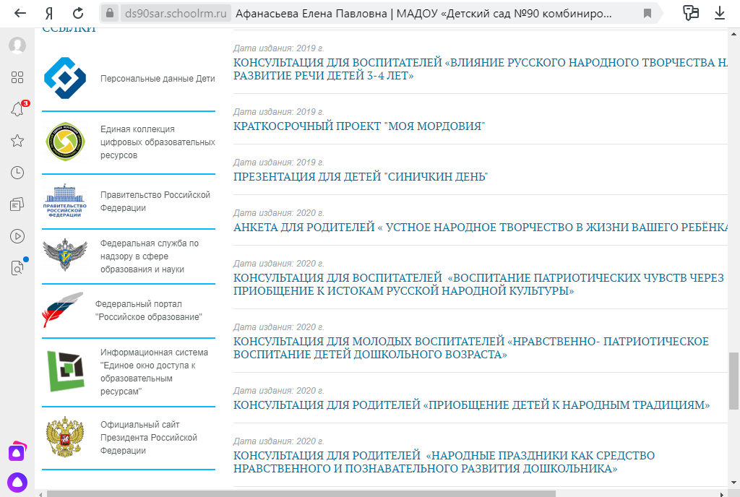

Slide 19
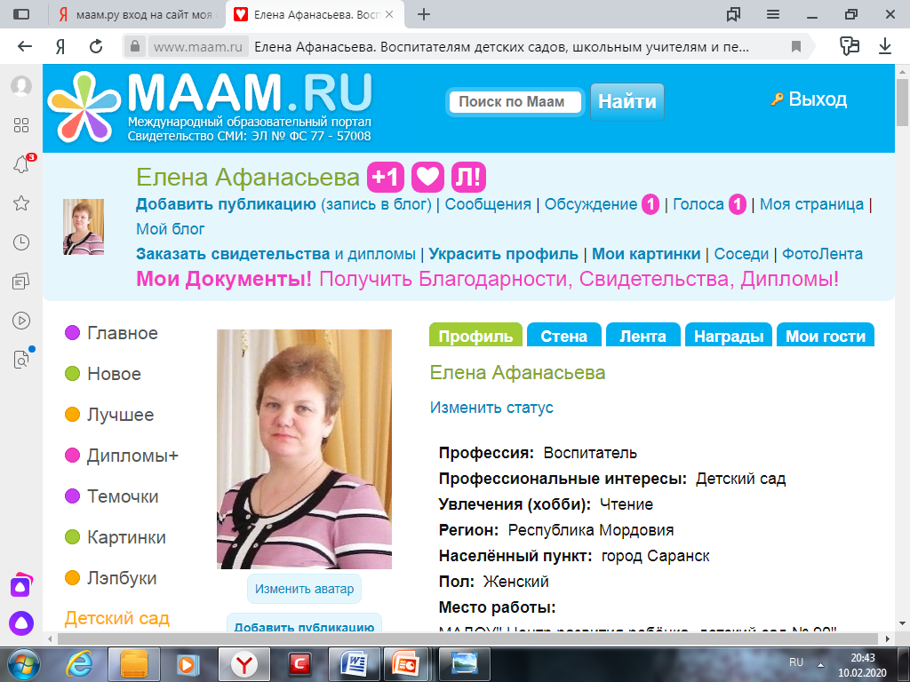
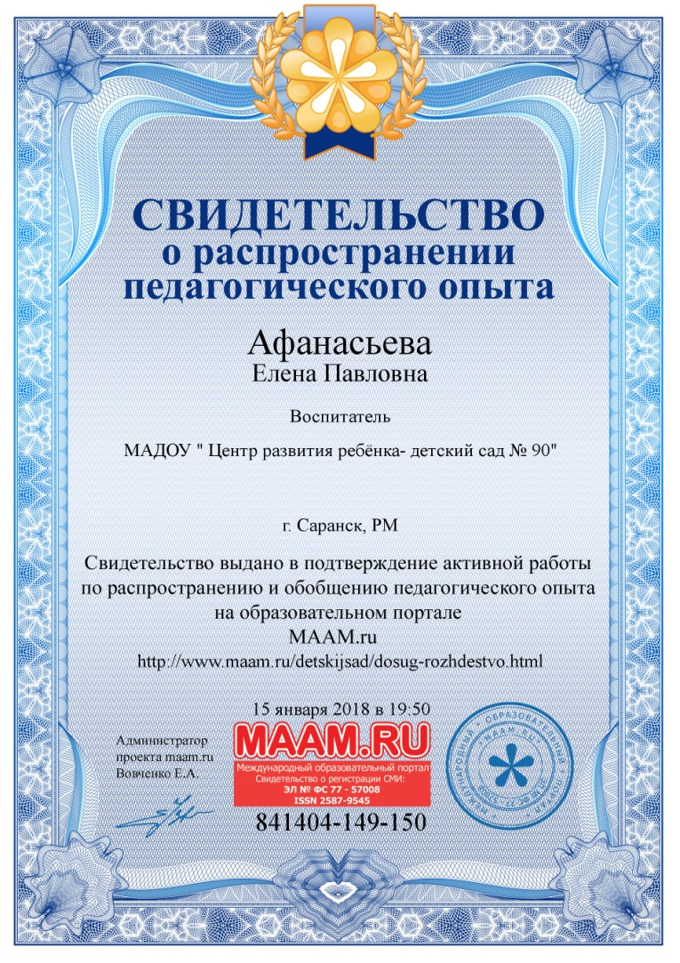
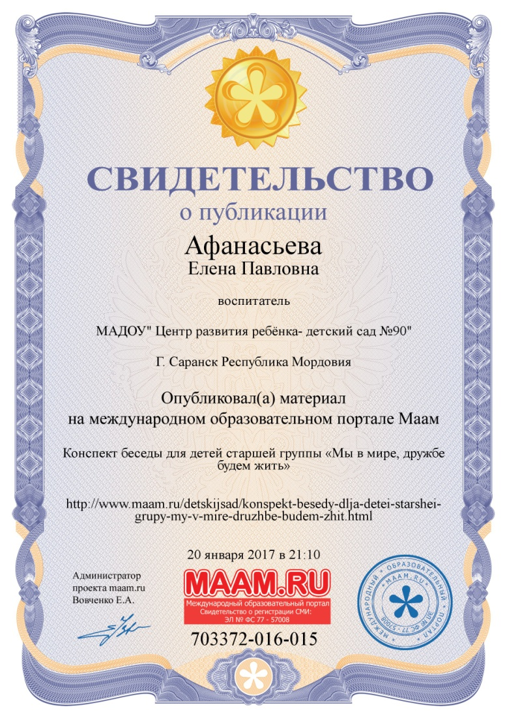

Slide 21
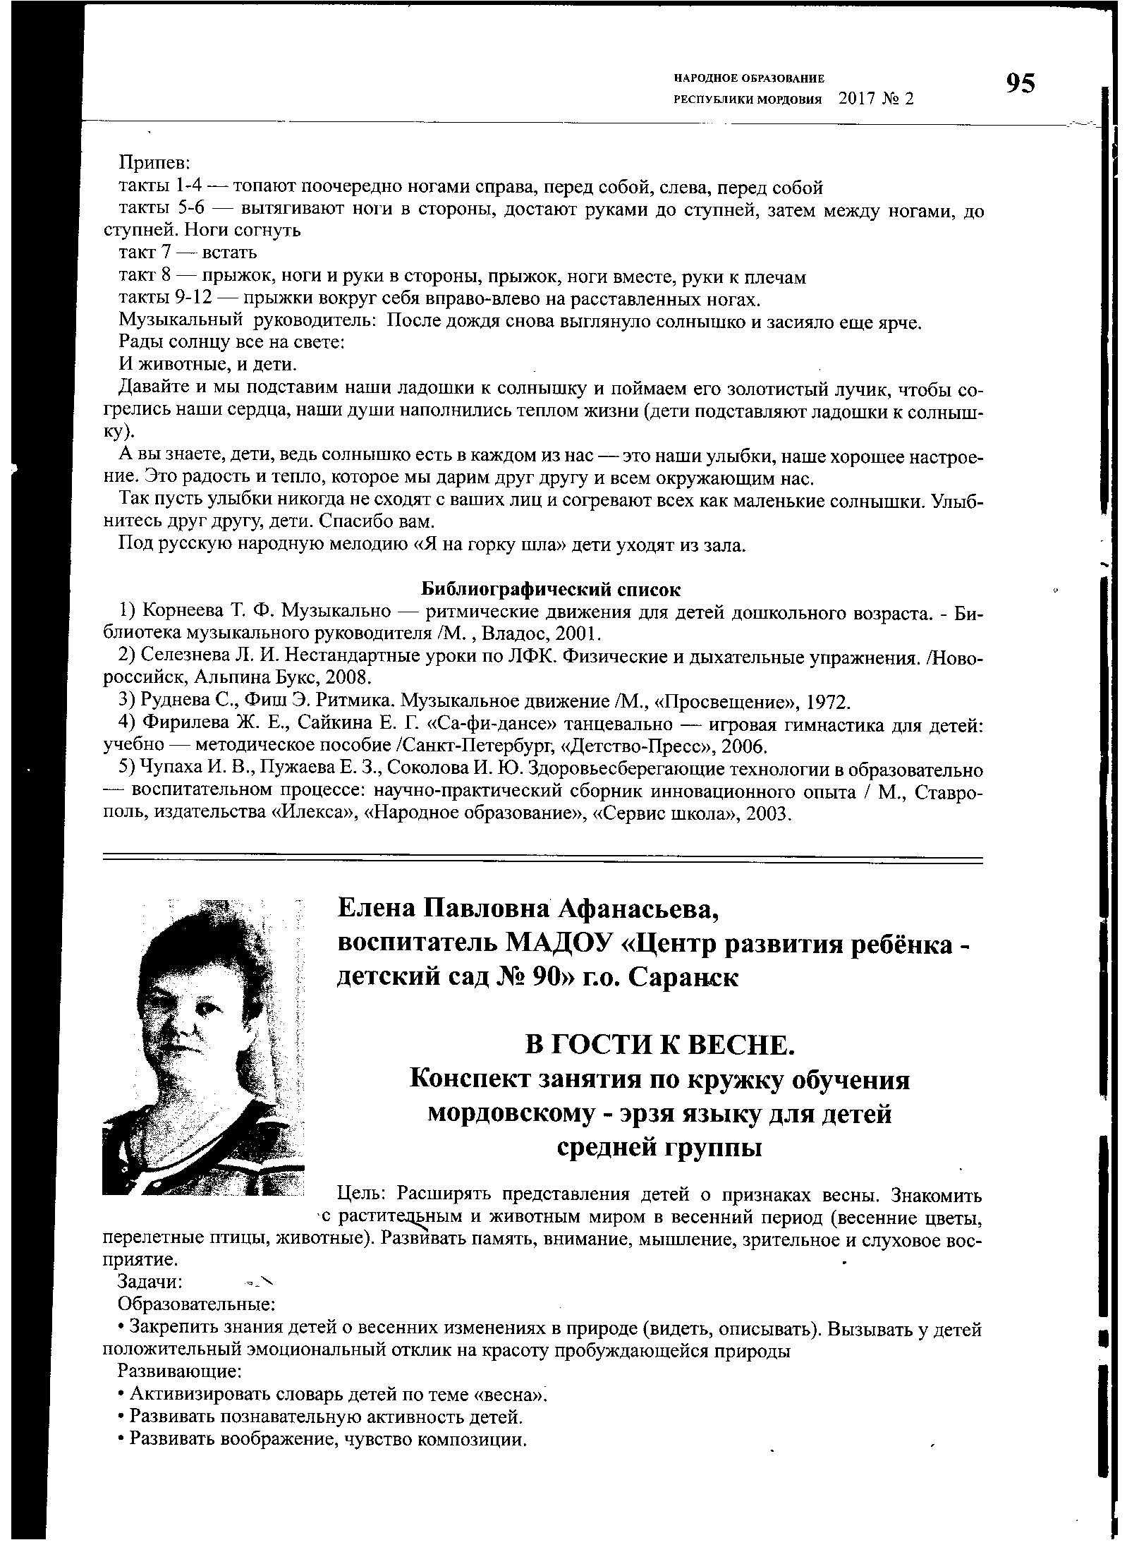

Slide 22
4. РЕЗУЛЬТАТЫ УЧАСТИЯ ВОСПИТАННИКОВ В: - КОНКУРСАХ; -ВЫСТАВКАХ; -ТРНИРАХ; -СОРЕВНОВАНИЯХ; -АКЦИЯХ; -ФЕСТИВАЛЯХ

Slide 23
Интернет
1. 6.02.2017г. Шлёнкин Матвей Диплом победителя 1степени за участие в международной интернет- олимпиаде « День Победы»
2. 19.07.2019г. Фролова Алиса Диплом Iстепени. Международная викторина для дошкольников «Русские народные сказки»
Муниципальный уровень
1. 2016г 3 место семья Симоновых в городском конкурсе «Фабрика Деда Мороза»
2. 10.02.2016 г. Сонина Настя Диплом Лауреата III степени на VIII открытом городском фестивале- конкурсе авторской песни « Серебряные струны»
3. 2017 г. Ансамбль народных инструментов « Валдонята» Диплом Призёра II место на Этнокультурном смотре- конкурсе художественной самодеятельности среди ДОУ г.о. Саранск
4. 5.06. 2018г. Ансамбль « Валдонята» 1 место. на IV городском- фестивале « Планета детства»
Республиканский уровень
1. 2017г. МАДОУ «Црр -детский сад №90» в республиканском конкурсе фотографий «Безопасное дорожное движение – это…» в номинации « Я и мама», Победа
2. 24.12.2019г. Семья Кузнецовых. 3 место в экологической акции «Кормушка для птиц».
Всероссийский уровень
1. Данилкин Денис(18-13-0012167) , бронзовый призер Всероссийского физкультурно-спортивного комплекса ГТО, 2019г.

Slide 26
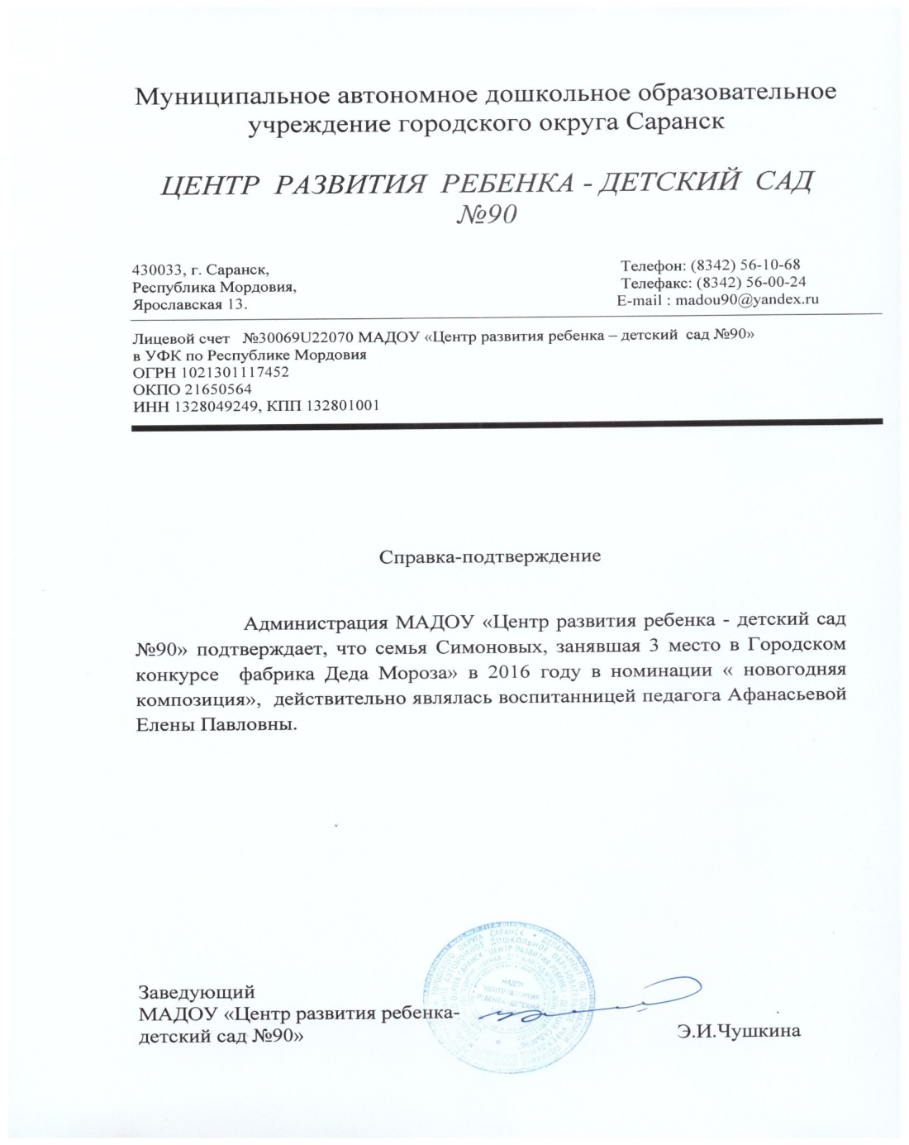

Slide 27
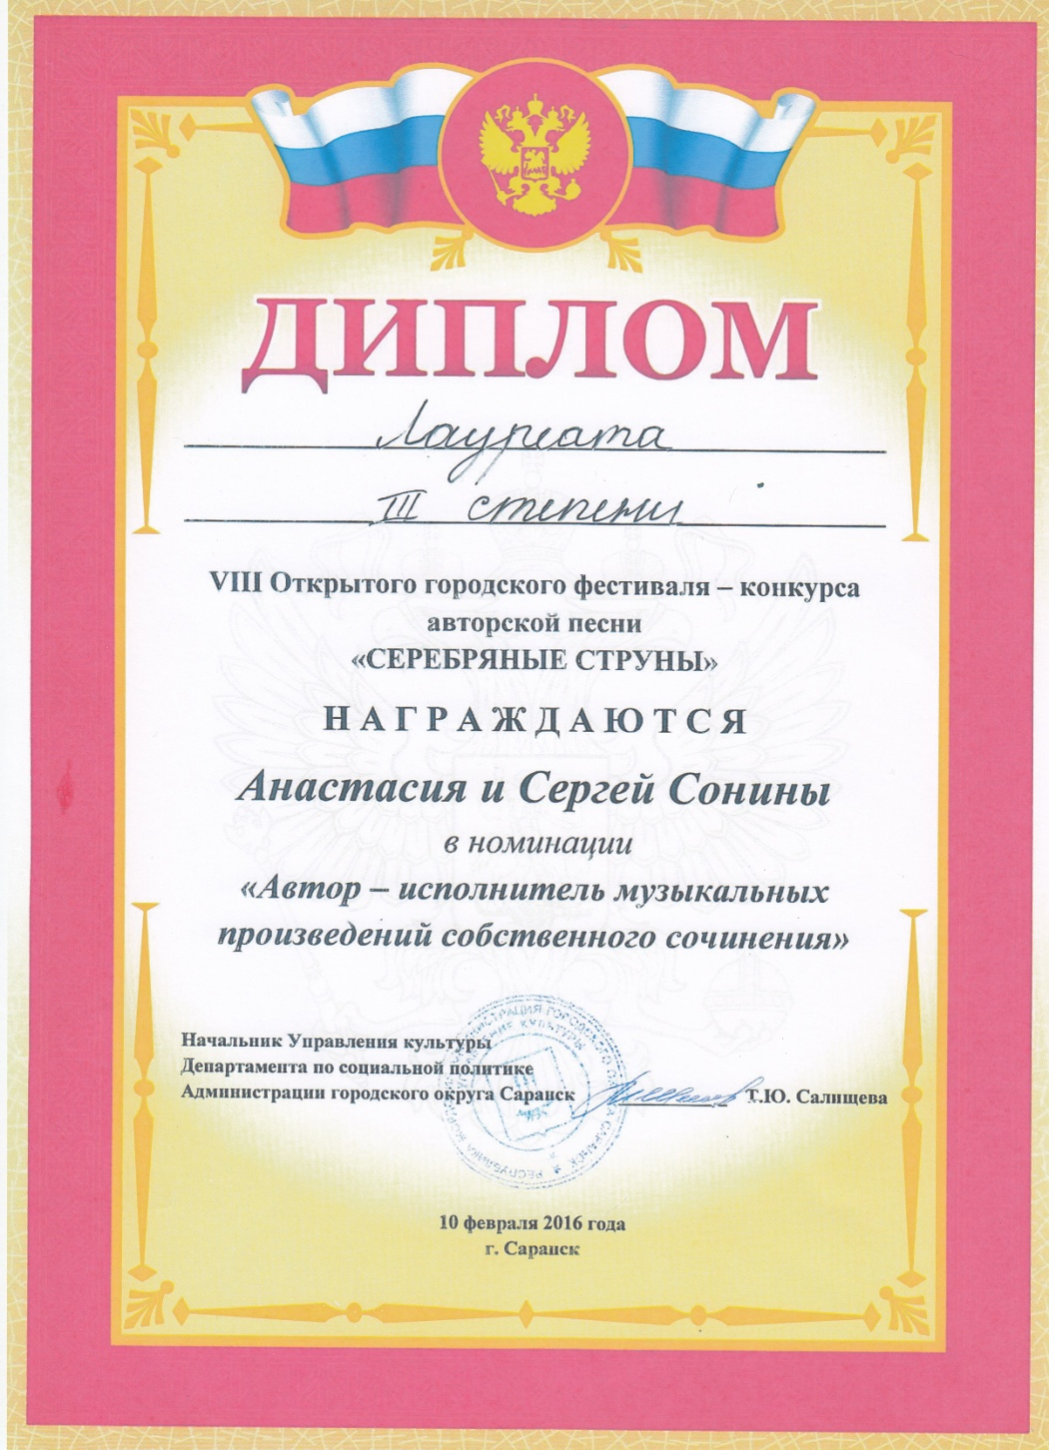

Slide 28
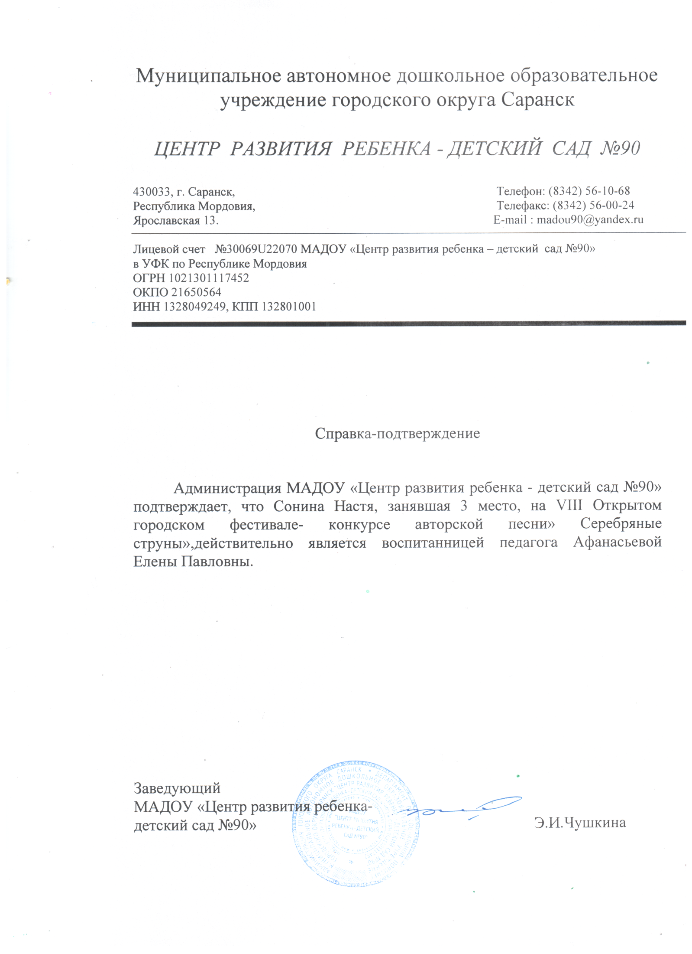

Slide 30
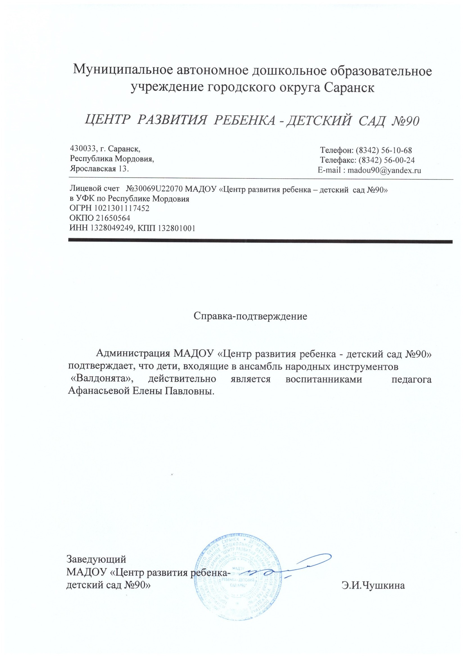

Slide 31
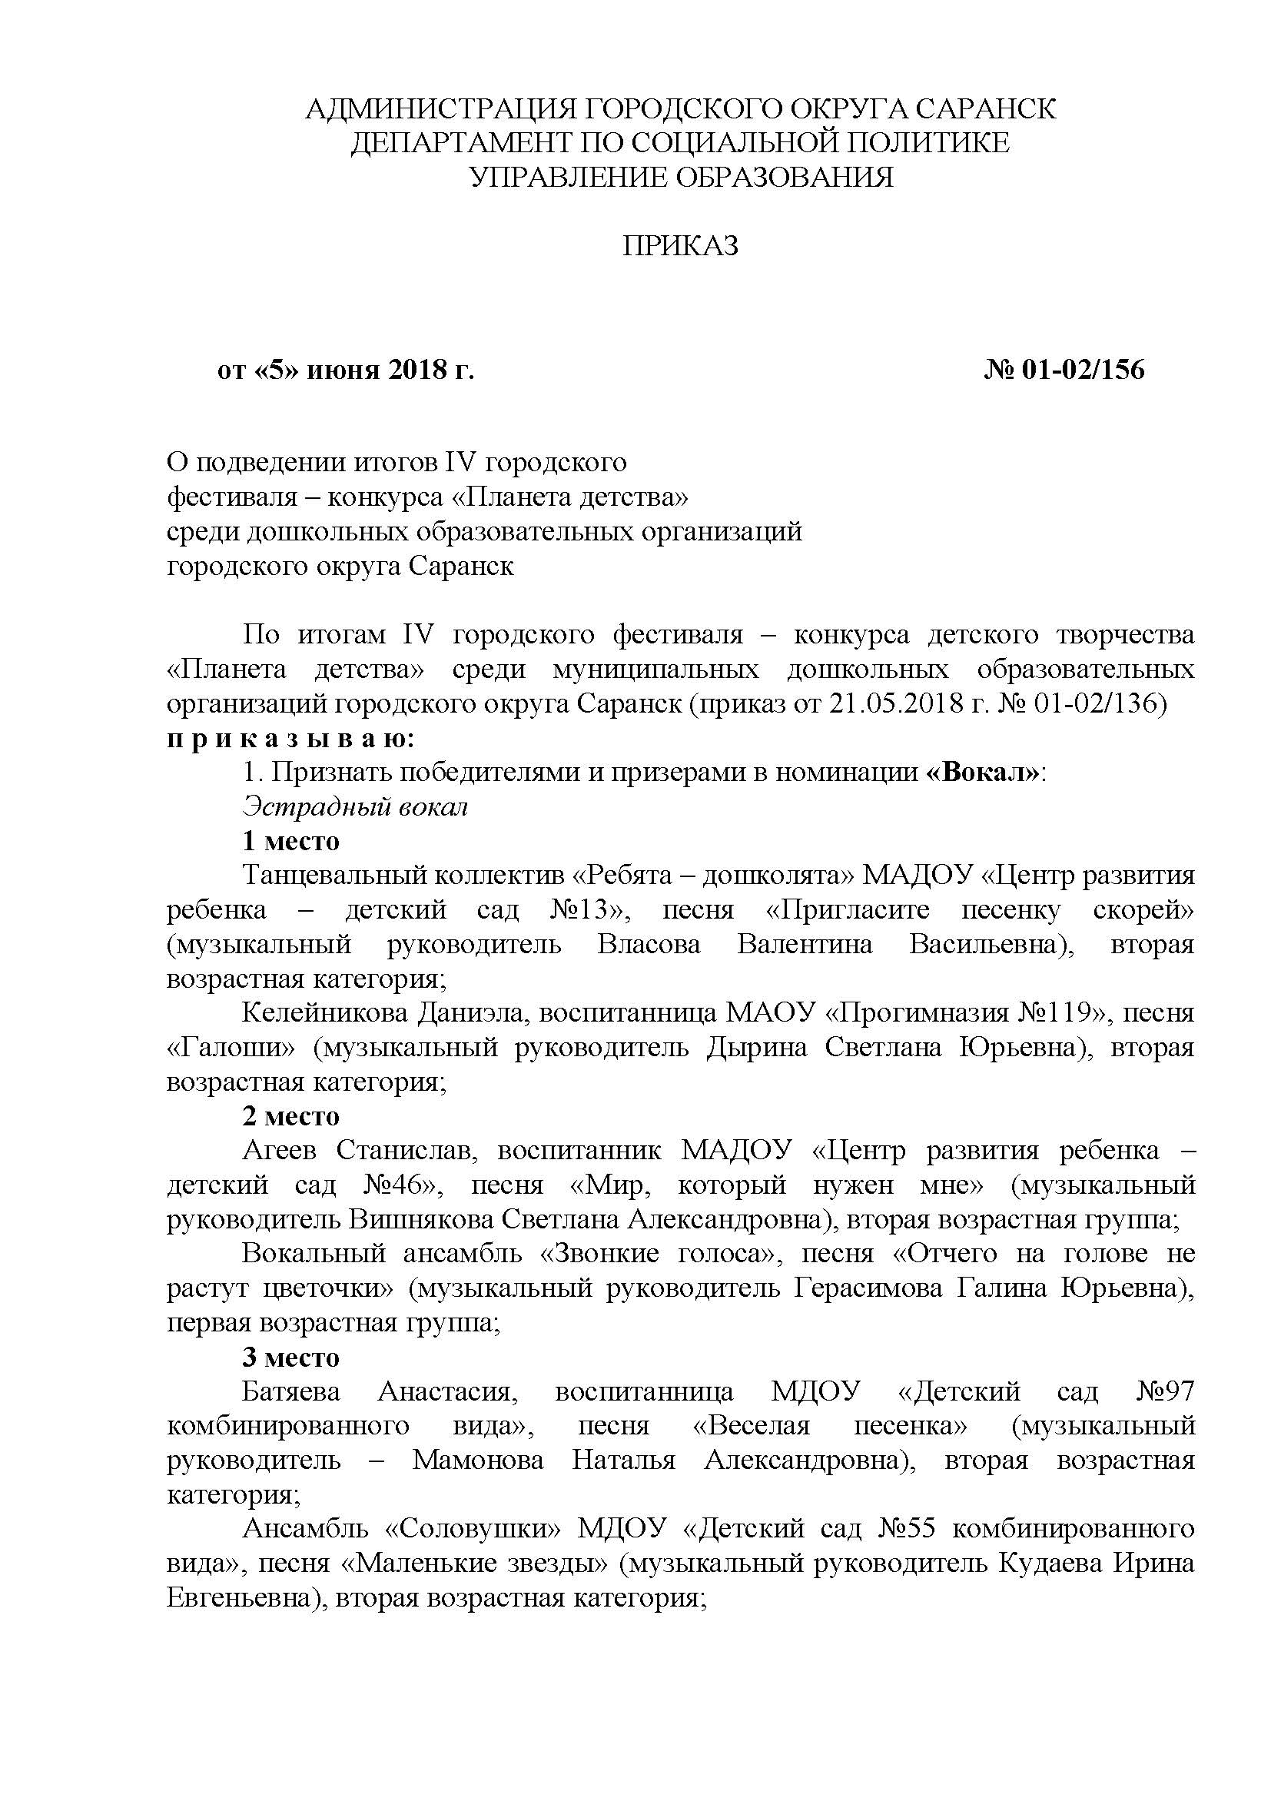
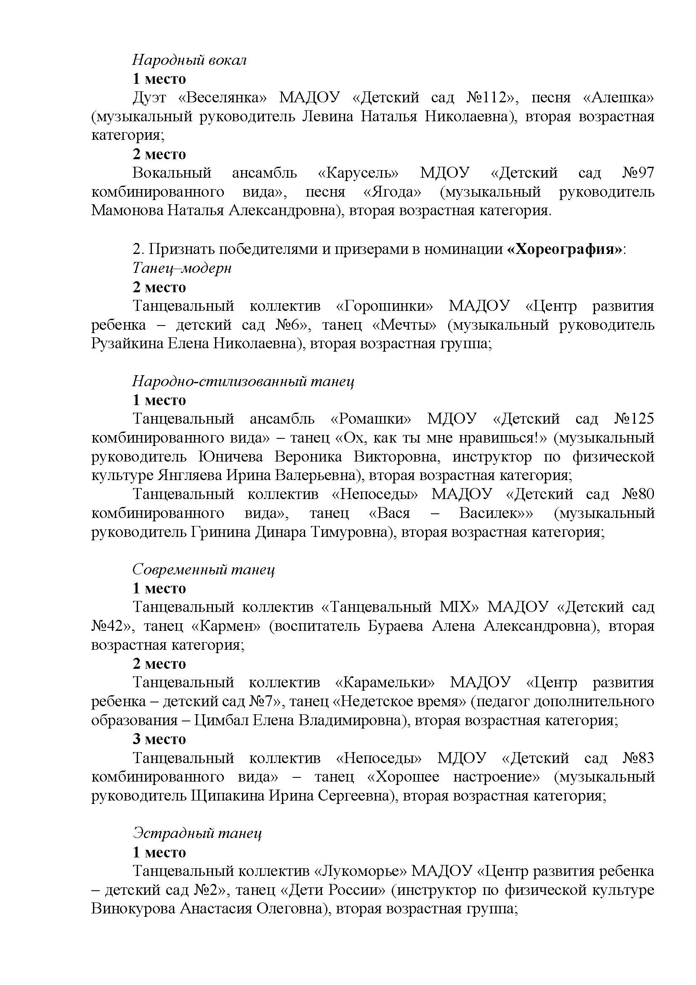
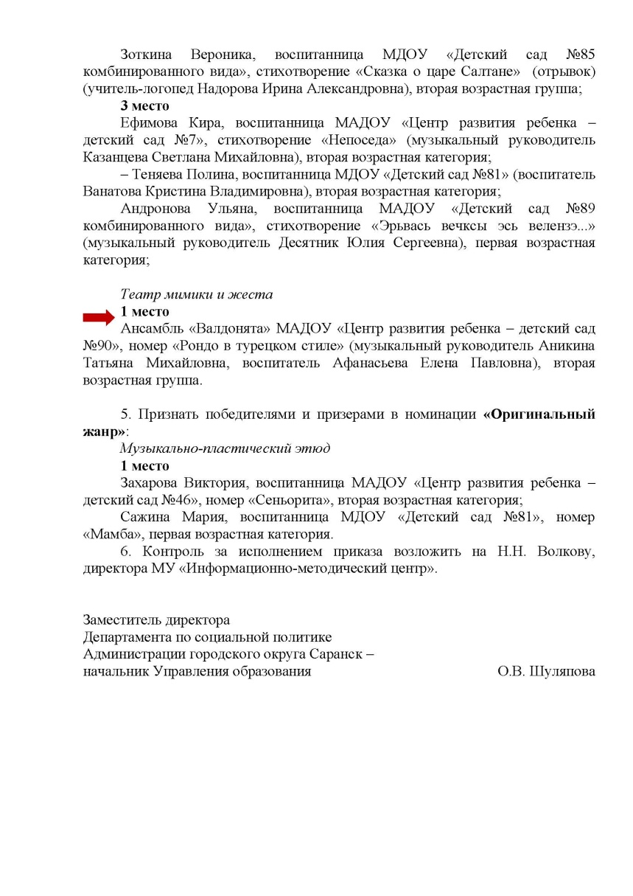

Slide 32
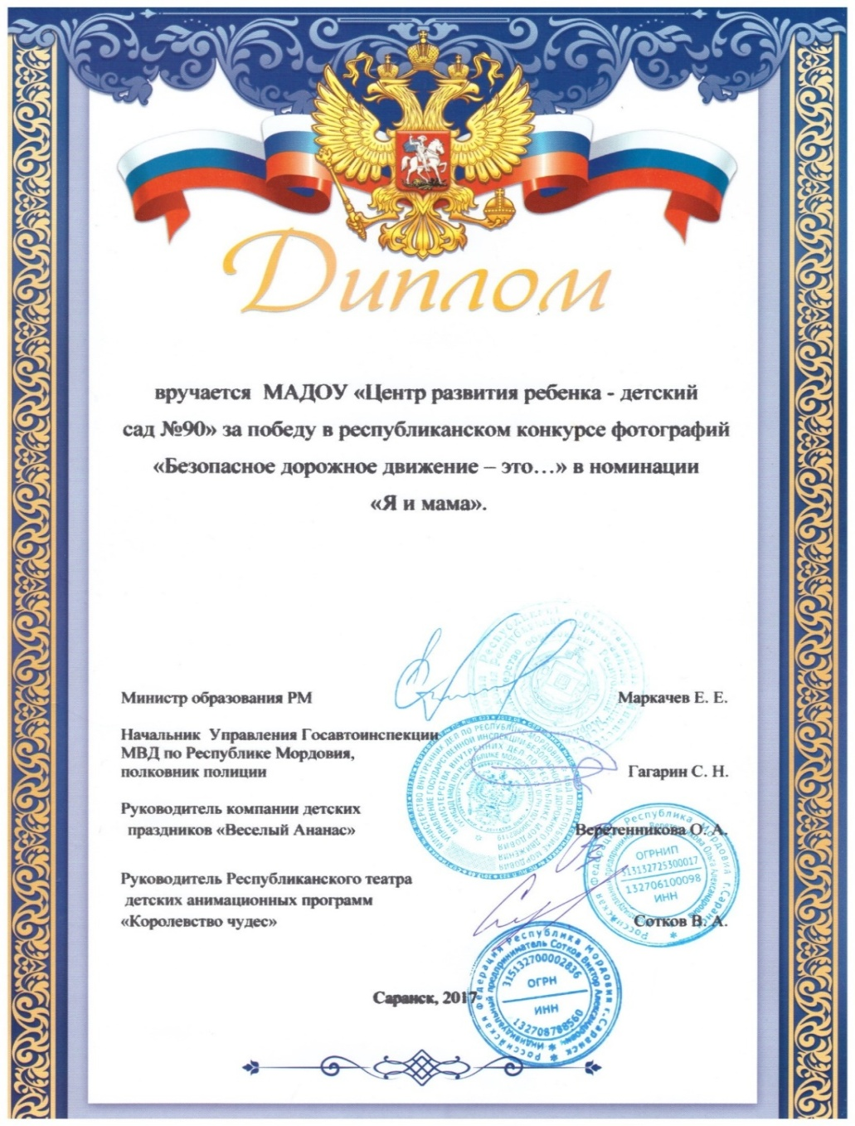
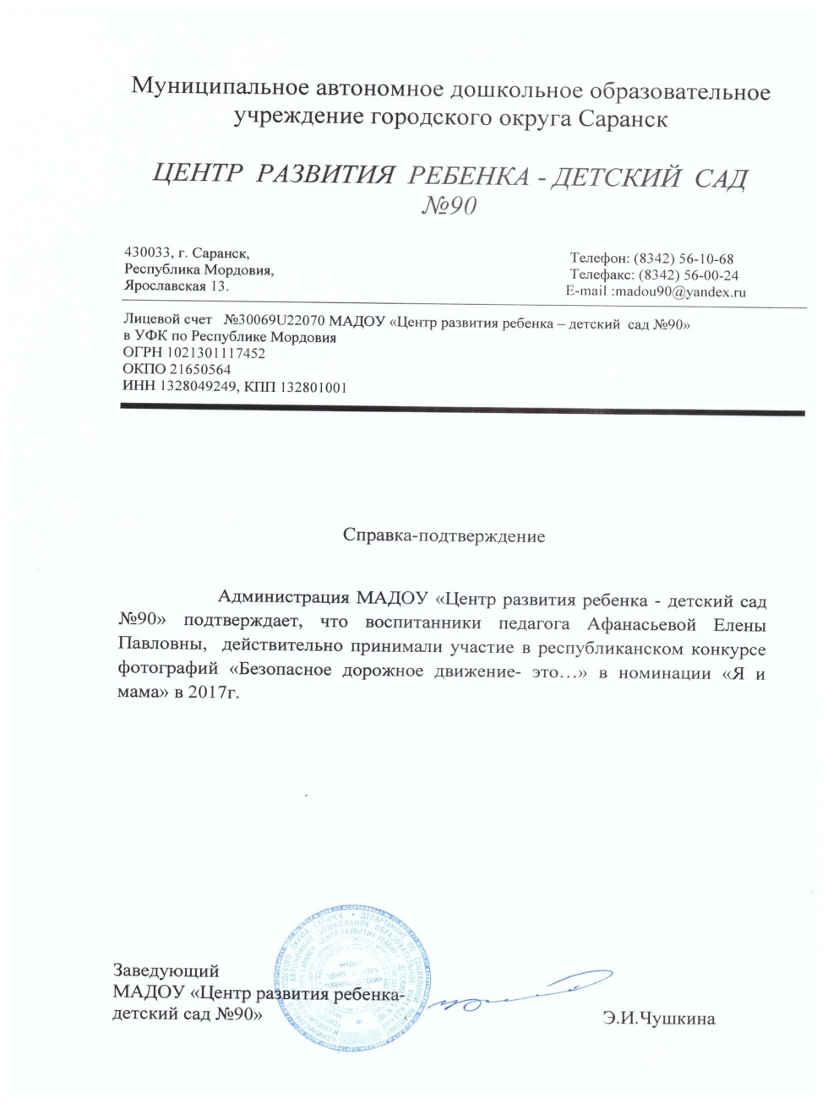

Slide 34
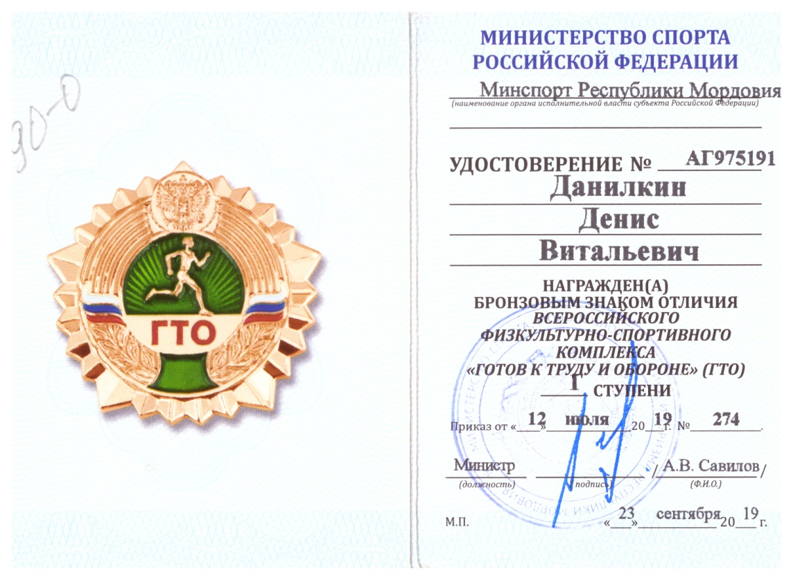

Slide 35
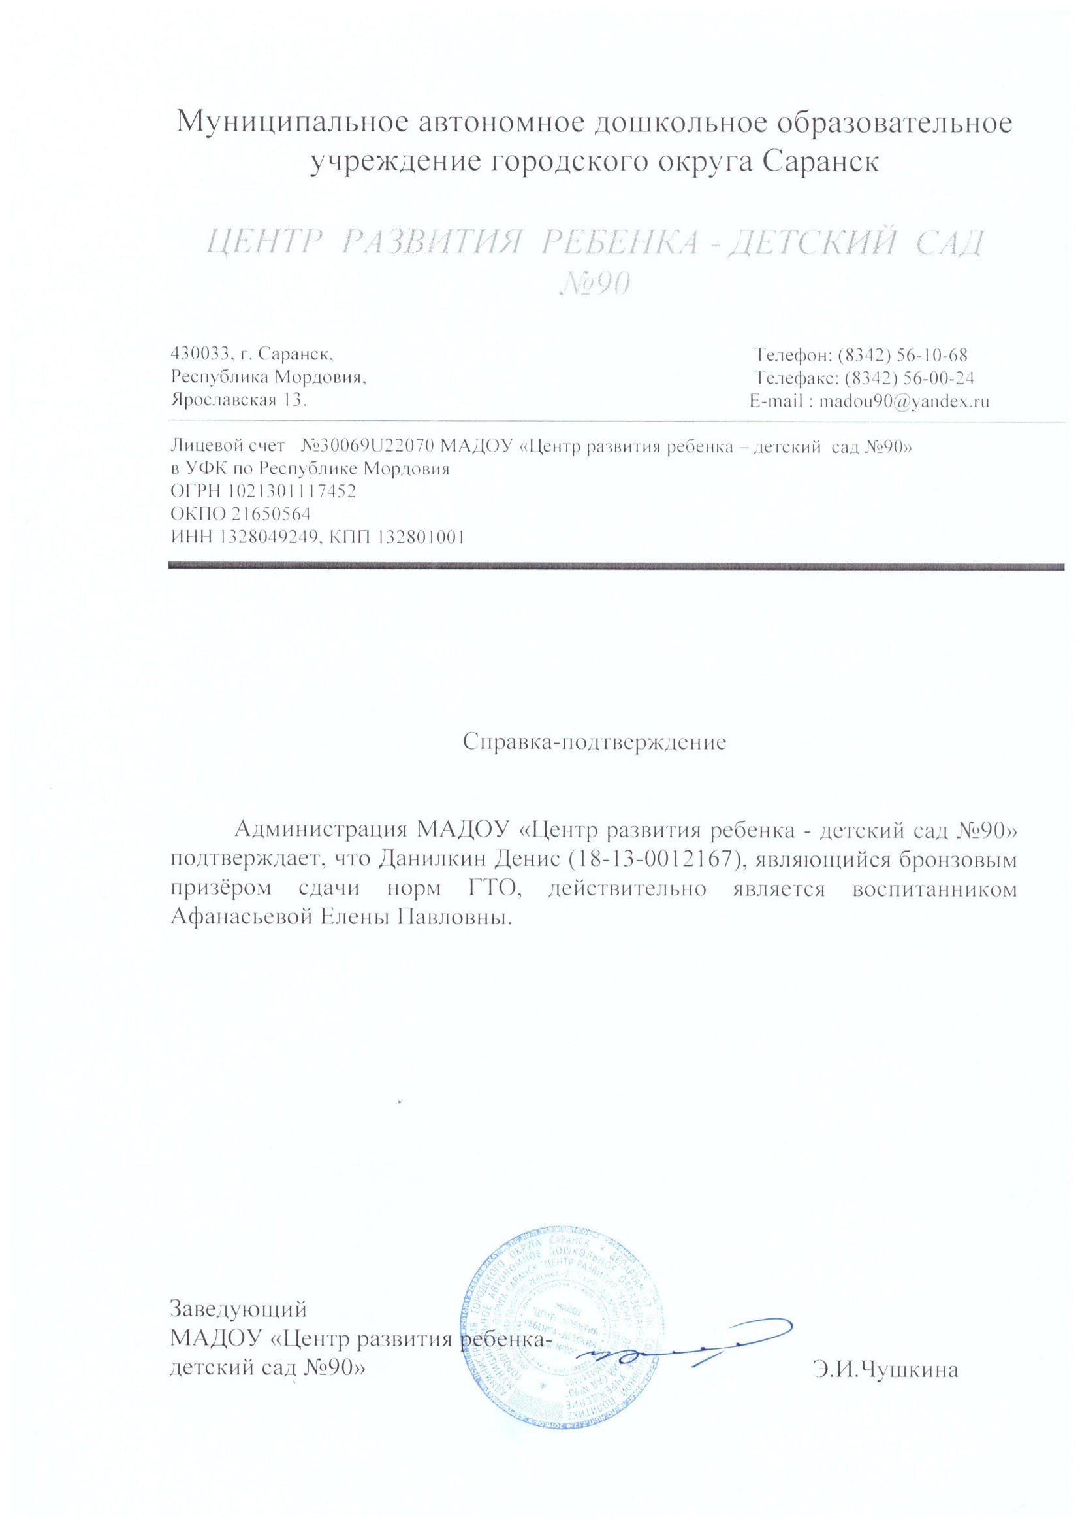

Slide 36
5. НАЛИЧИЕ АВТОРСКИХ ПРОГРАММ, МЕТОДИЧЕСКИХ ПОСОБИЙ

Slide 37
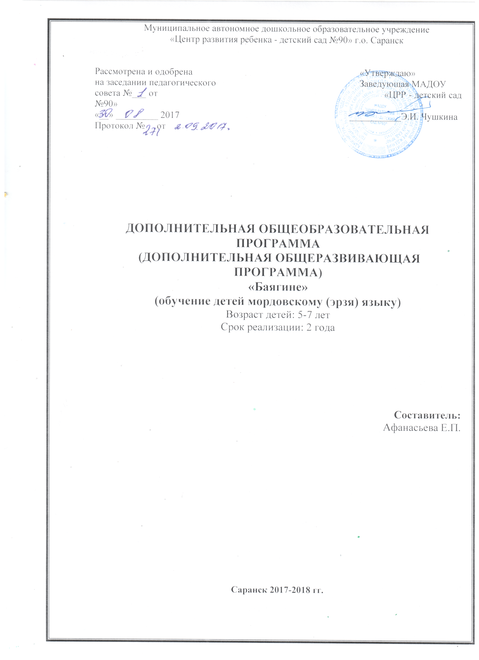

Slide 38
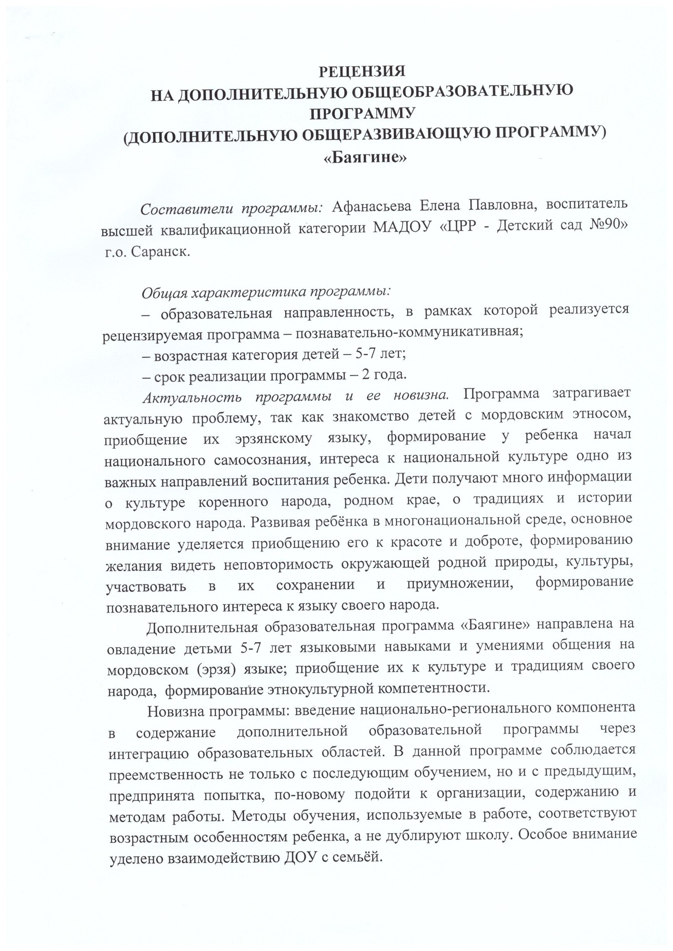

Slide 39
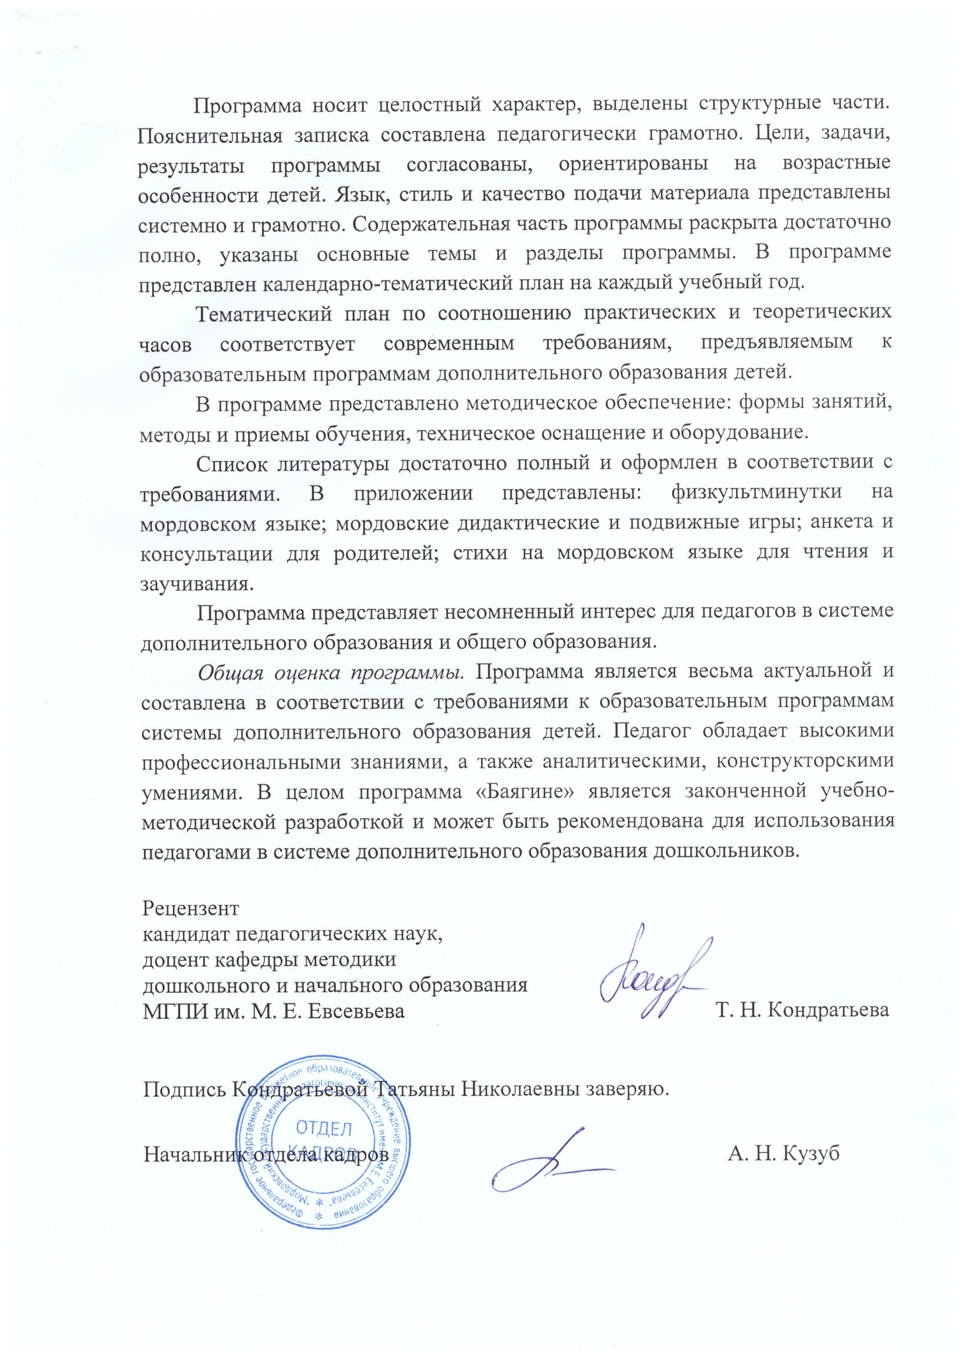

Slide 40
6. ВЫСТУПЛЕНИЯ НА НАУЧНО-ПРАКТИЧЕСКИХ КОНФЕРЕНЦИЯХ,
СЕМИНАРАХ, СЕКЦИЯХ, МЕТОДИЧЕСКИХ ОБЪЕДИНЕНИЯХ

Slide 41
Республиканский уровень 12. 09.2016г. Обучение детей дошкольного возраста родному языку. 09.12.2016г. «Мы в мире, дружбе будем жить» 31.03.2016г. Проектная деятельность в ДОУ в свете ФГОС. 27.11.2017г. «Этнокультурное воспитание дошкольников- основа для образования» Уровень Образовательной организации. 28.12.2017г. Презентация « Современные технологии для развития связной речи дошкольников»

Slide 42
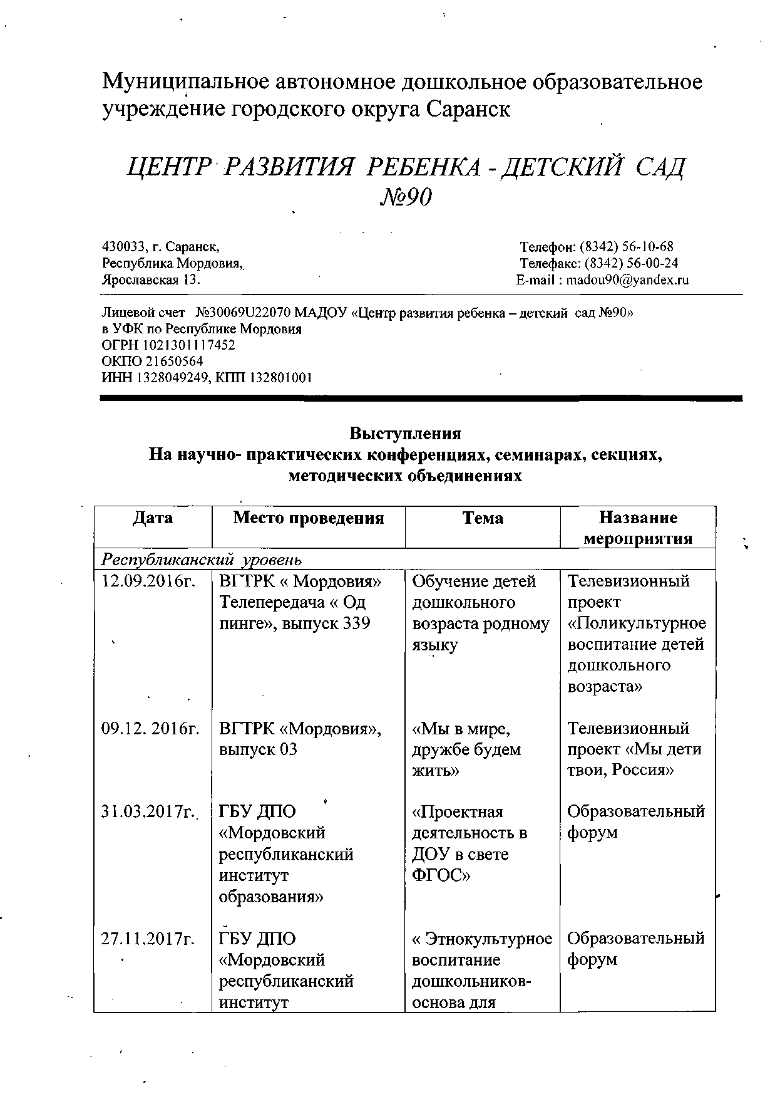

Slide 43
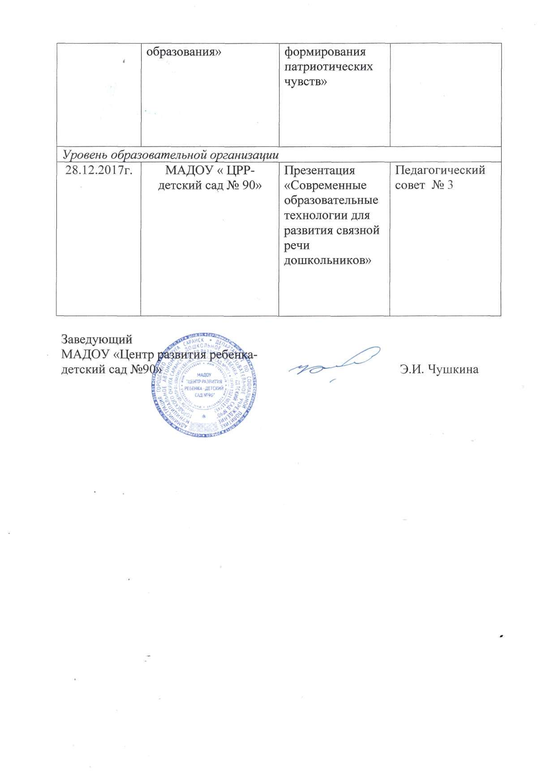

Slide 44
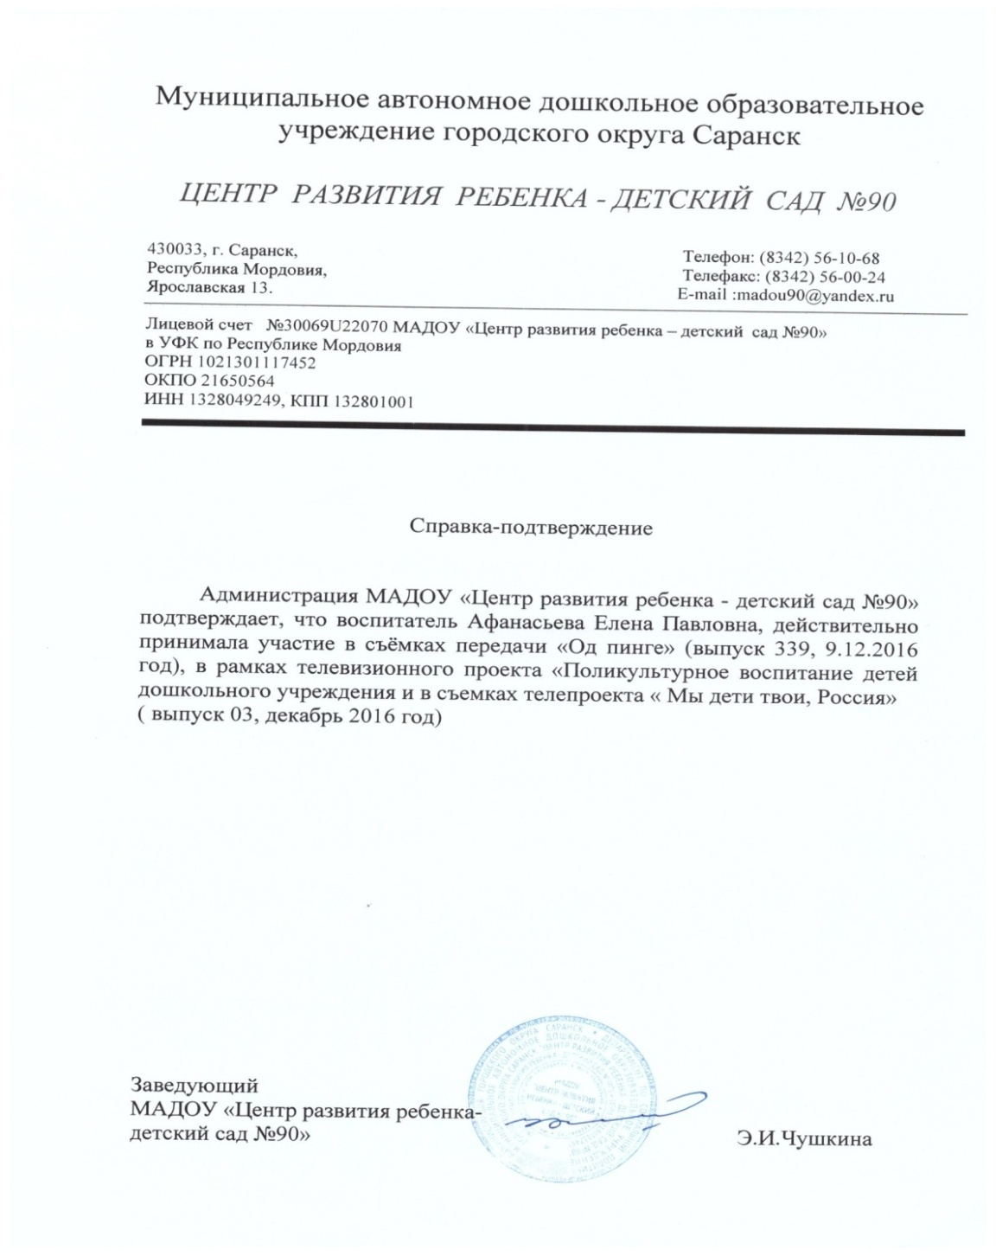
"Од Пинге". Выпуск 339, декабрь 2016
http://10tvrm.ru/component/contushdvideoshare/player/9/2504?Itemid
Телепроект "Мы дети твои, Россия!" Выпуск 03, декабрь 2016
http://10tvrm.ru/programmy/player/19/2386

Slide 45
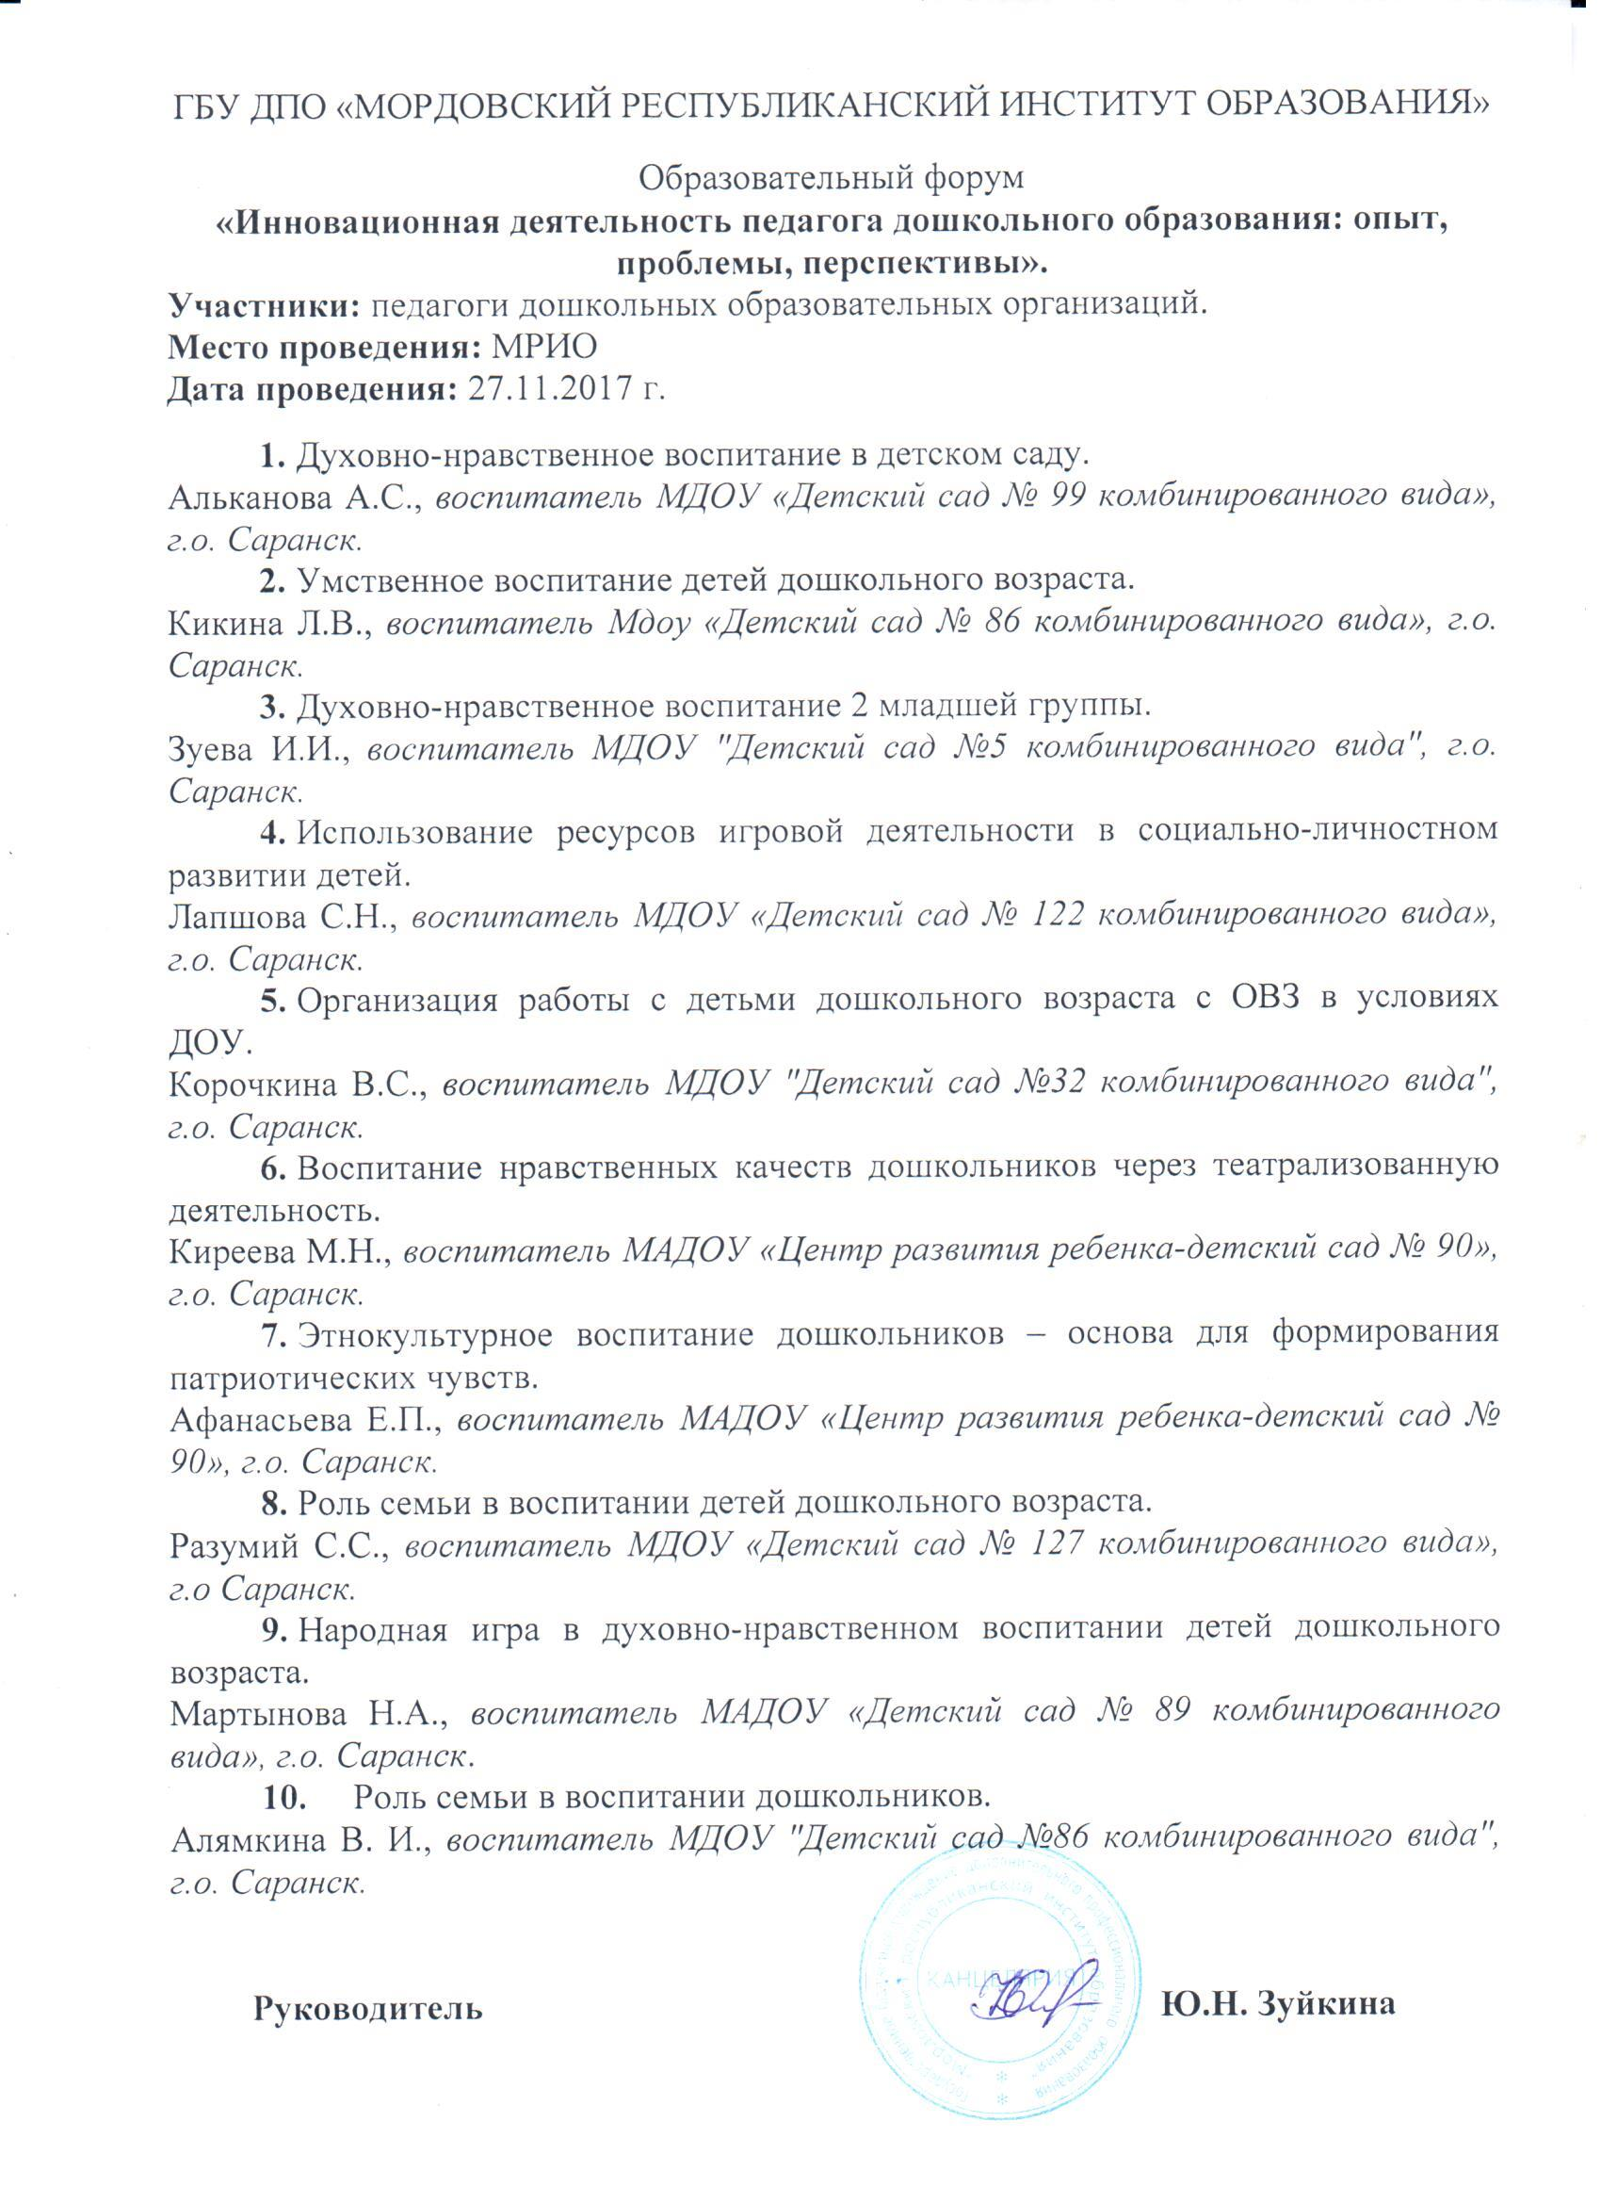

Slide 46
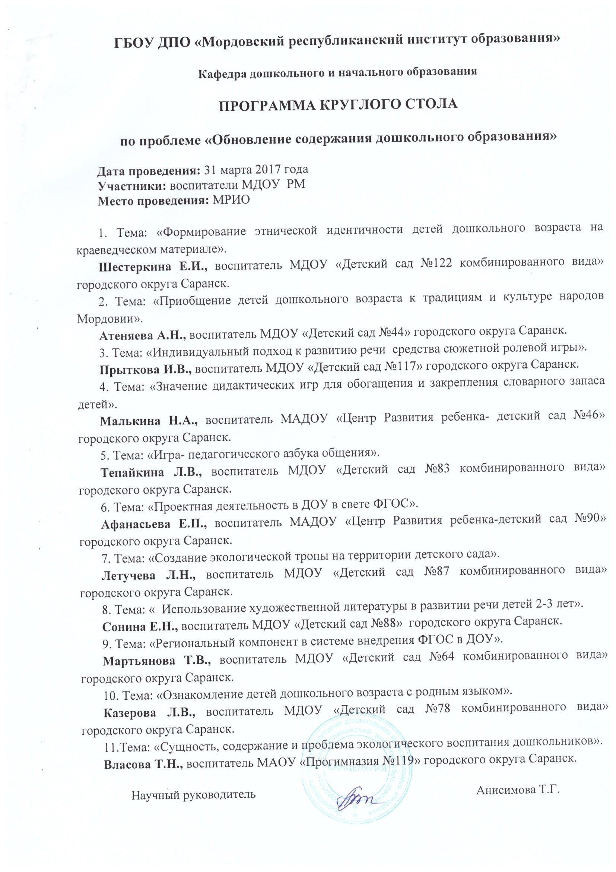

Slide 47
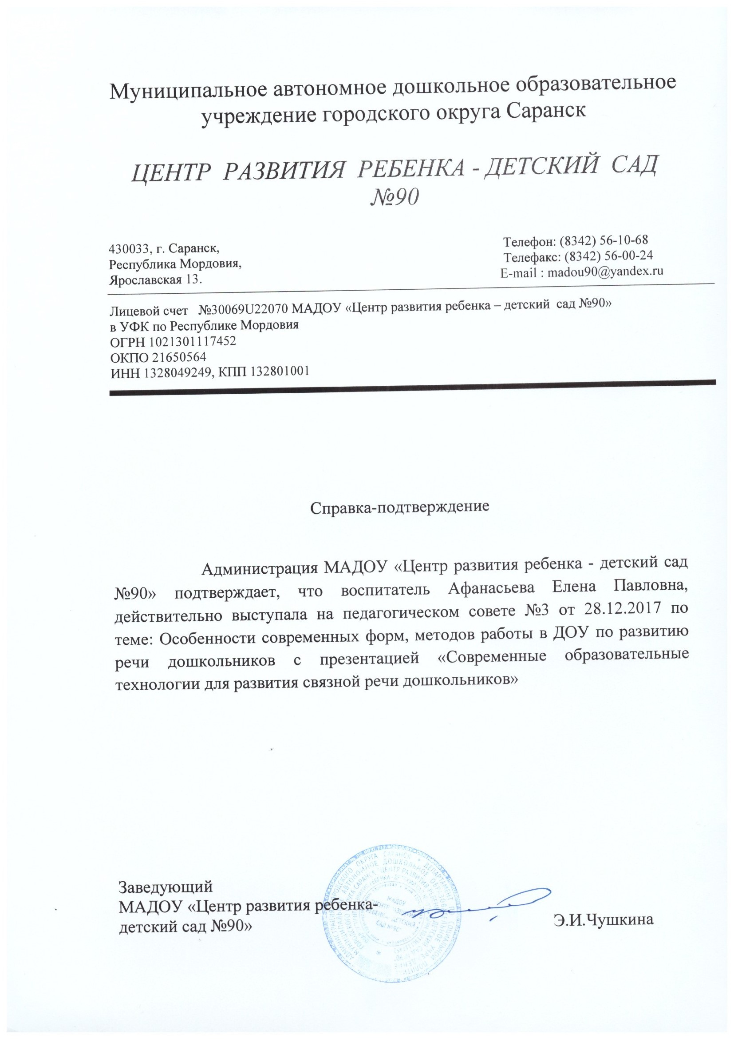

Slide 48
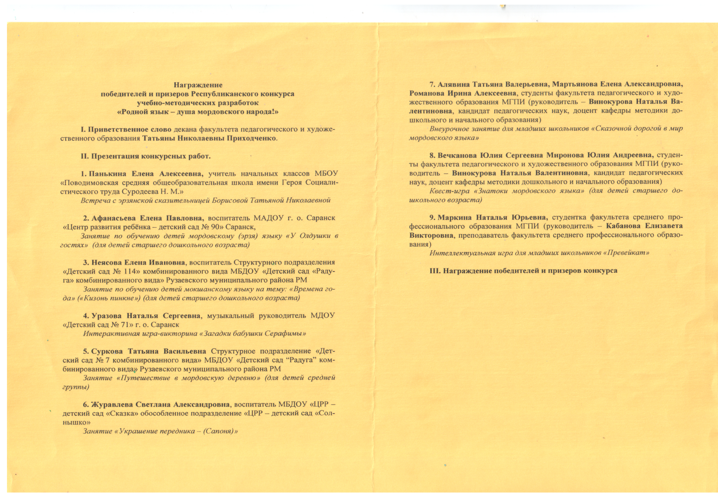

Slide 49
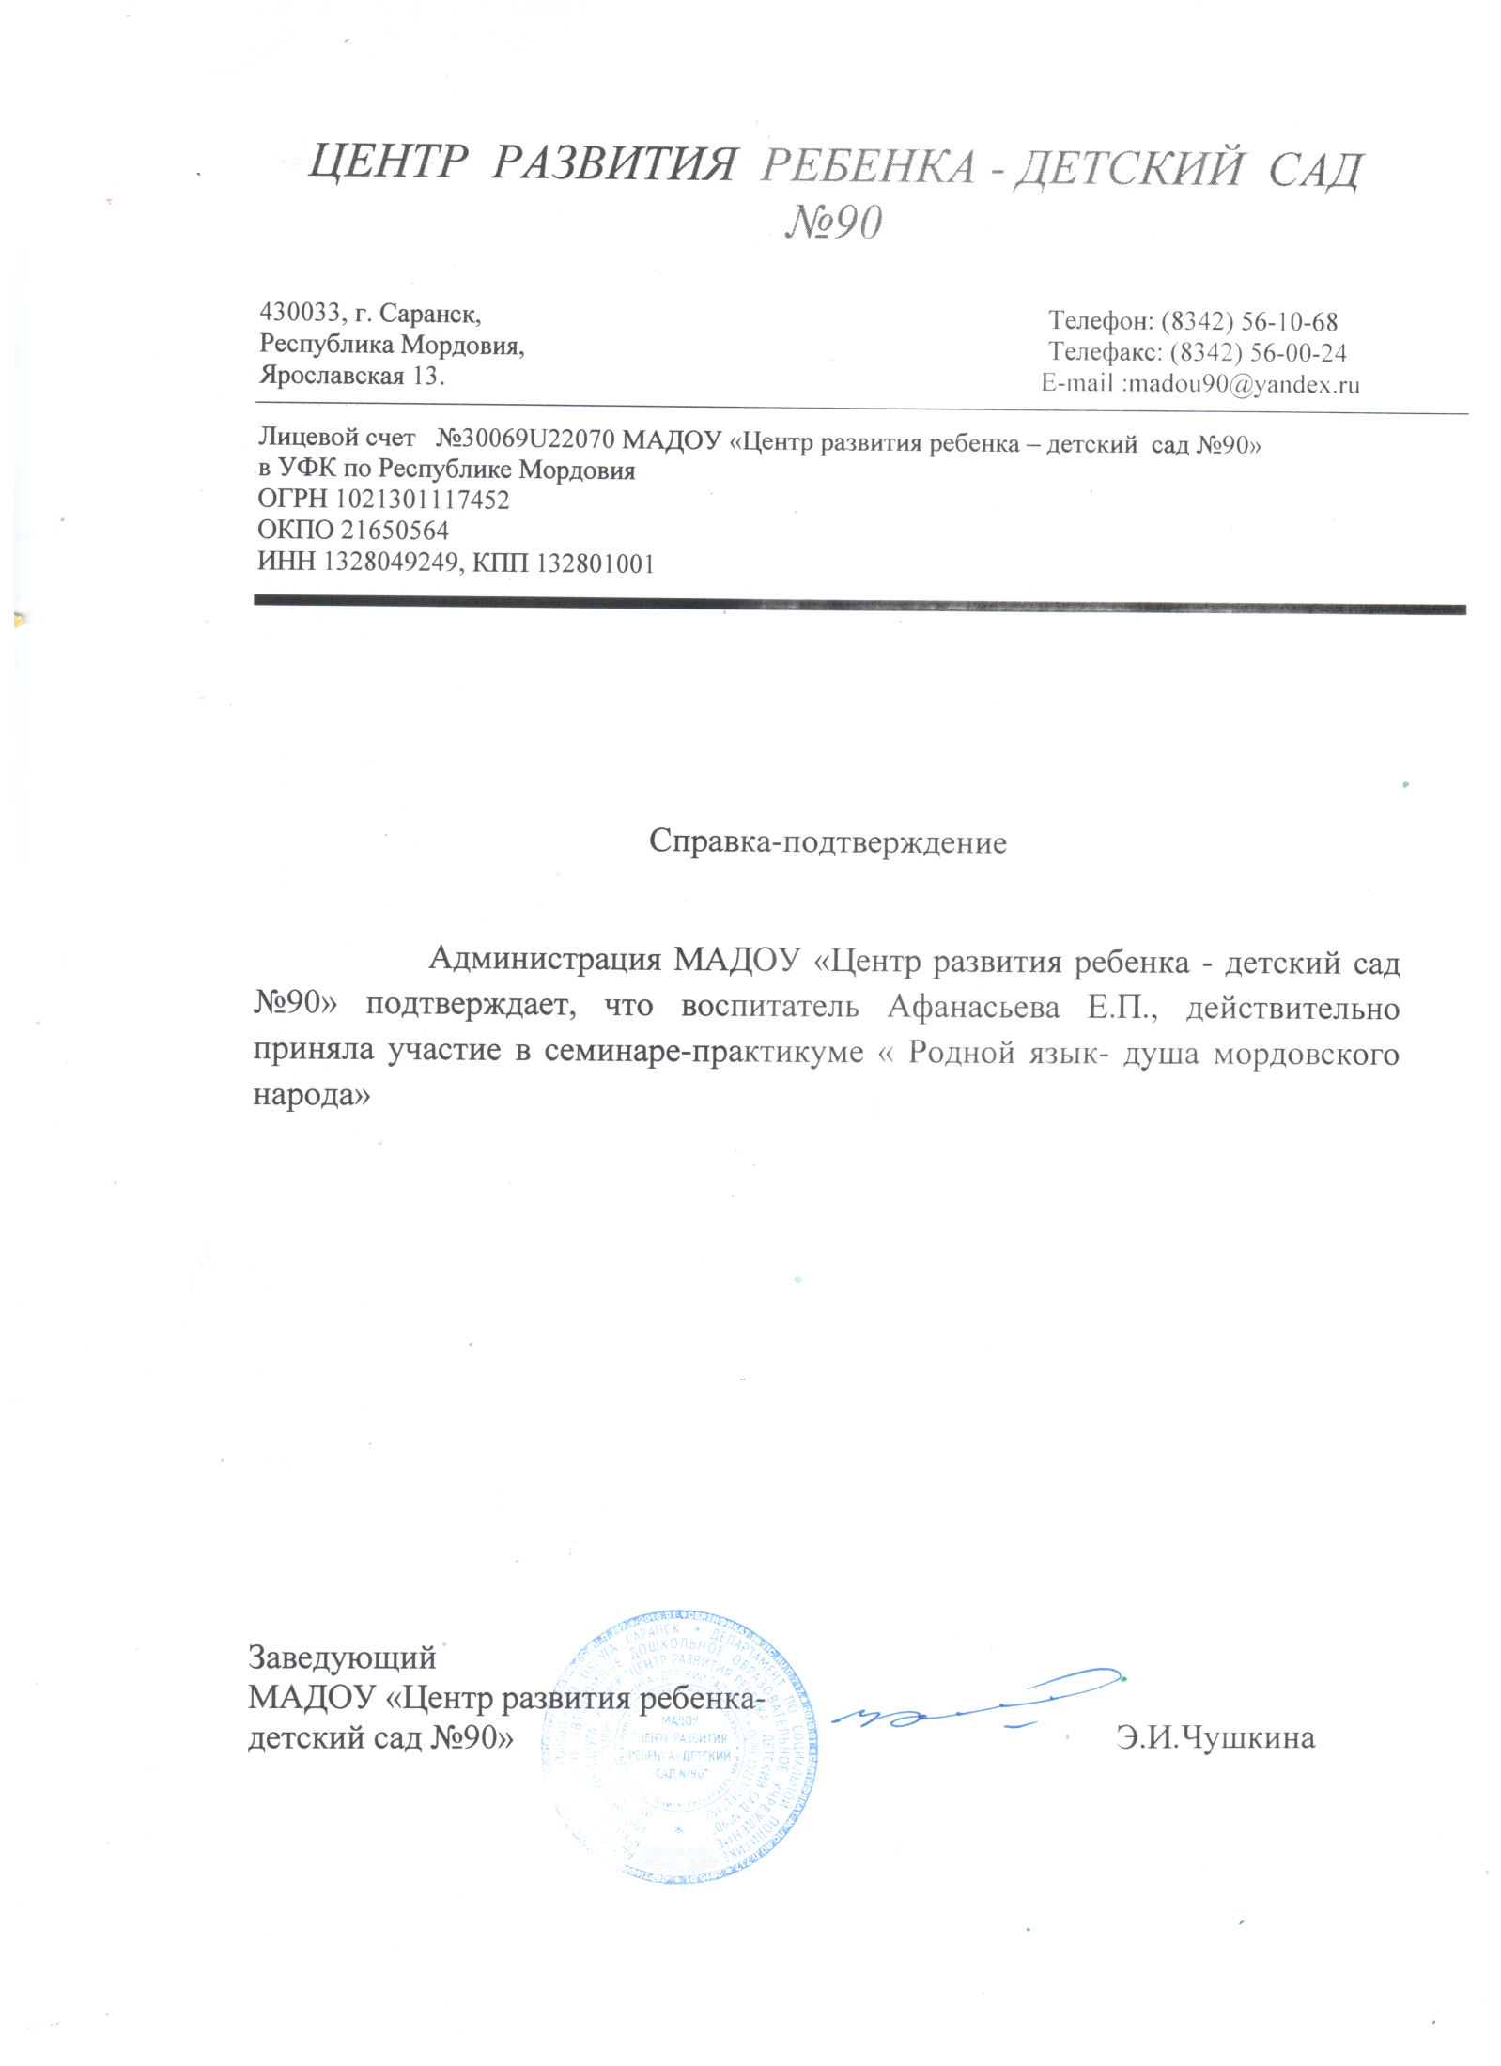

Slide 50
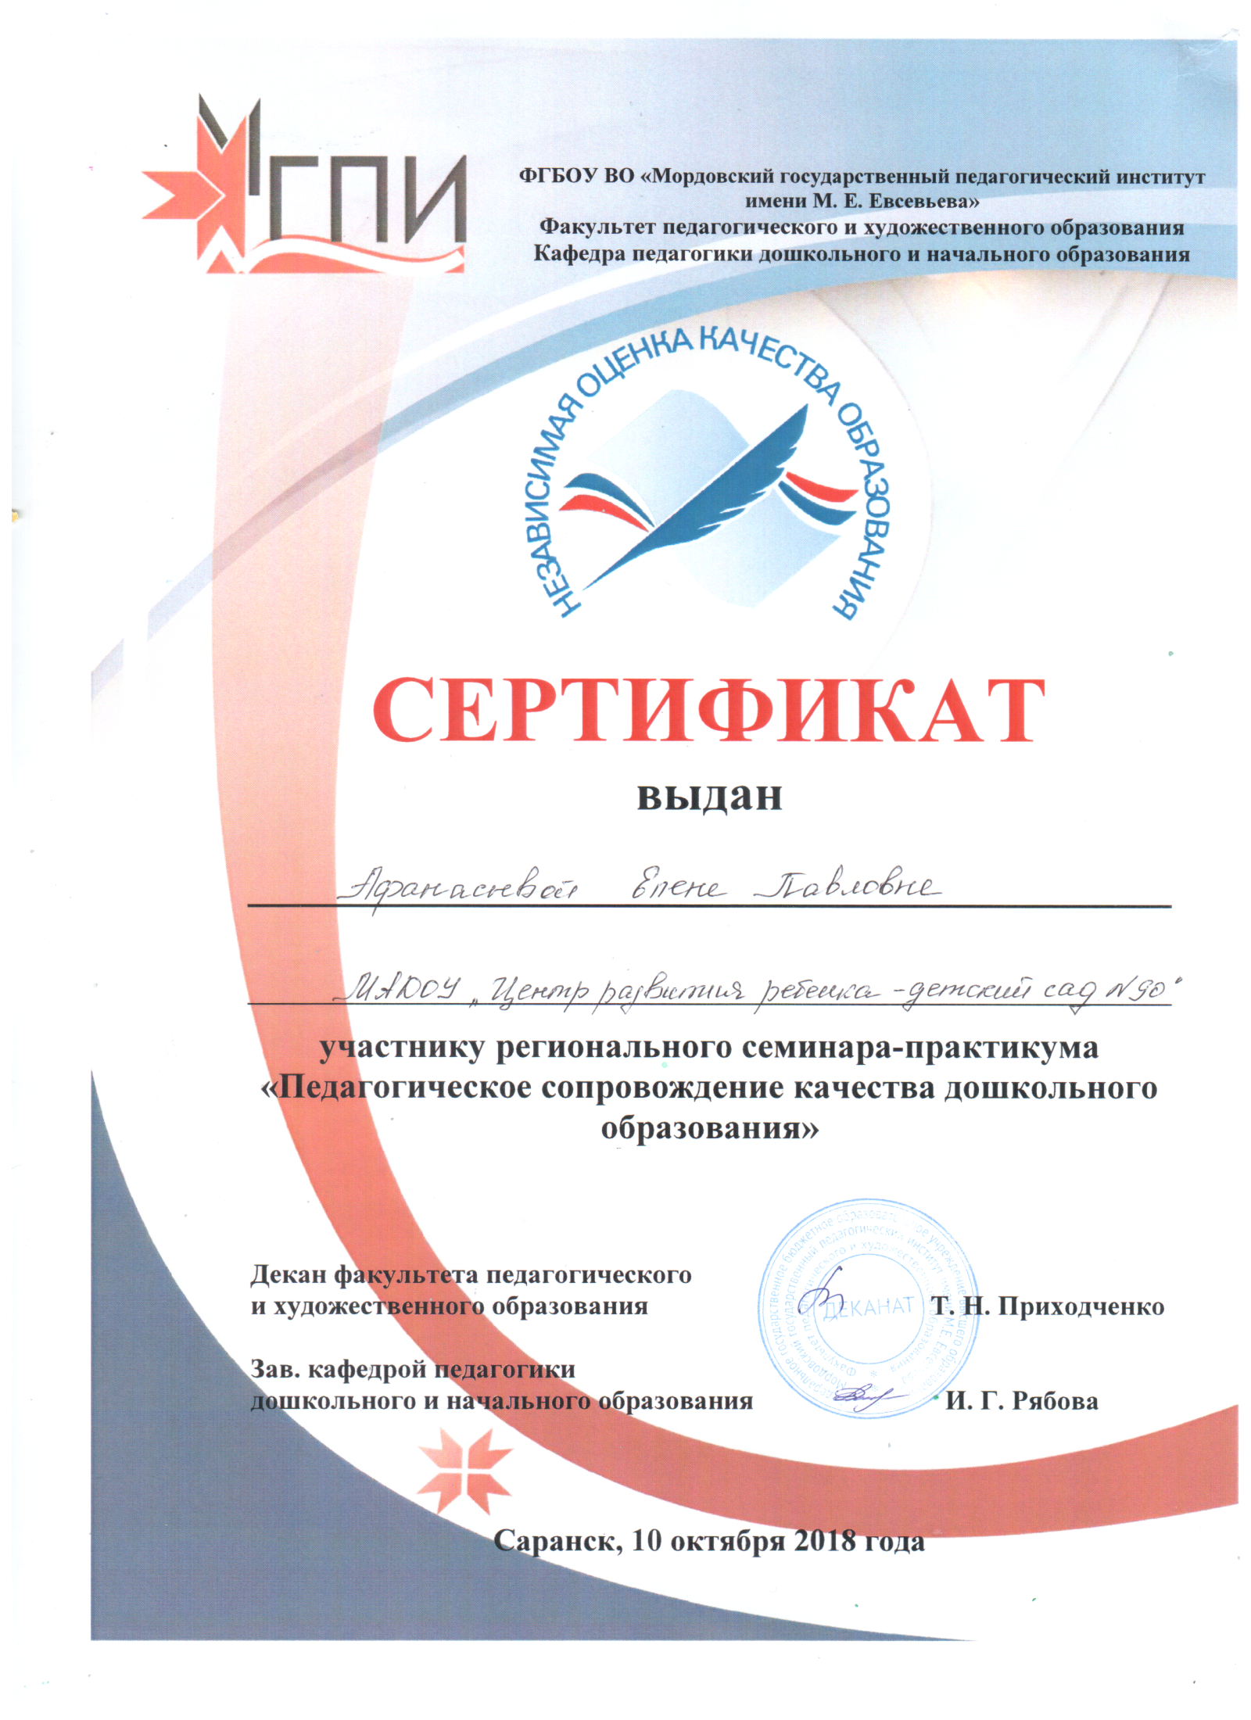

Slide 51
7. ПРОВЕДЕНИЕ ОТКРЫТЫХ ЗАНЯТИЙ, МАСТЕР КЛАССОВ, МЕРОПРИЯТИЙ

Slide 52
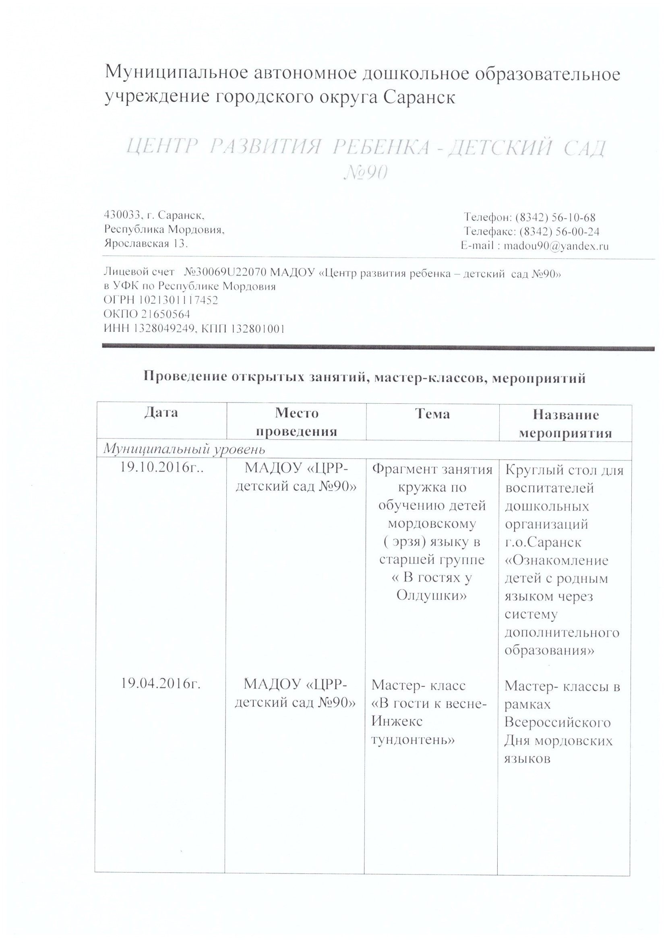

Slide 53
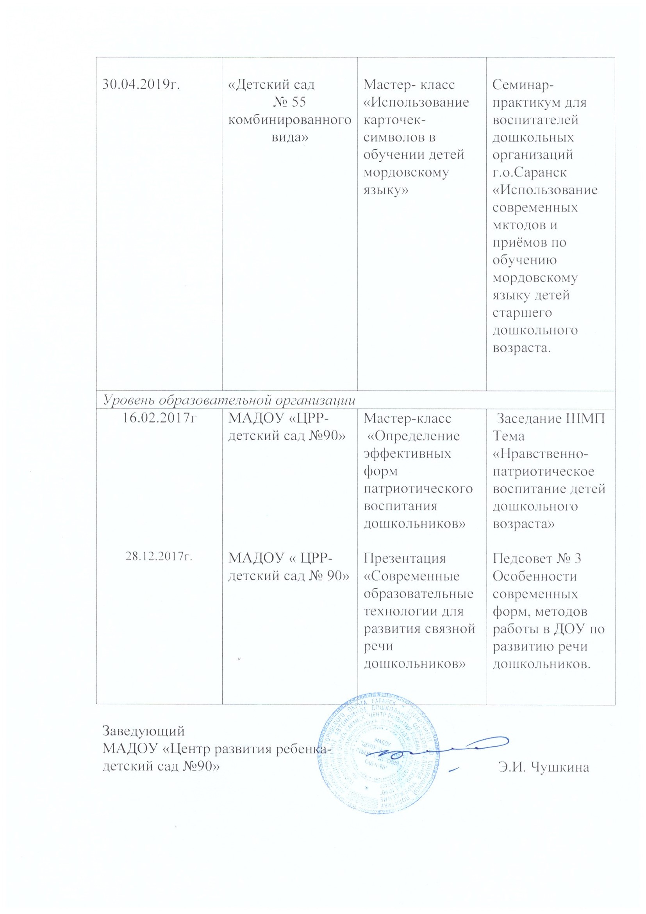

Slide 54
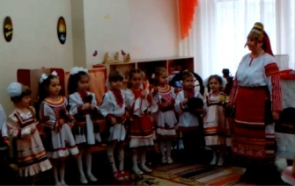
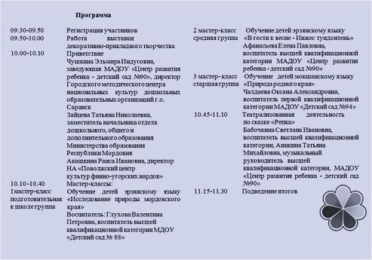

Slide 55
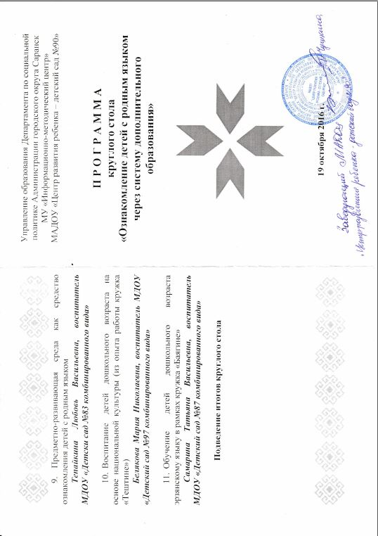

Slide 59
8.ЭКСПЕРТНАЯ ДЕЯТЕЛЬНОСТЬ

Slide 60
9. ОБШЕСТВЕННО- ПЕДАГОГИЧЕСКАЯ АКТИВНОСТЬ ПЕДАГОГА: УЧАСТИЕ В КОМИССИЯХ, ПЕДАГОГИЧЕСКИХ СООБЩЕСТВАХ, В ЖЮРИ КОНКУРСОВ

Slide 61
Уровень образовательной организации 1. Член клуба « Будущий первоклассник» 2017-2018 уч.год. 2. Координатор Школы молодого воспитателя 2017-2018 уч. год, 2018-2019 уч.год, 2019-2020 уч.год 3. Член комиссии по трудовым спорам 2017-2018 уч. год, 2018-2019 уч.год 4. Член комиссии по премированию, выплатам стимулирующего, компенсирующего характера 2018-2019 уч.год, 2019-2020 уч.год 5.Член профкома профсоюзной организации МАДОУ «Центр развития ребёнка- детский сад № 90» Всероссийский уровень Участник Всероссийской образовательной акции «Тотальный диктант на мокшанском и зрзянском языках» Интернет Сертификат члена жюри на международном образовательном портале maam http://www.maam.ru/users/89513400840 12.11.2017

Slide 73
10. ПОЗИТИВНЫЕ РЕЗУЛЬТАТЫ РАБОТЫ С ВОСПИТАННИКАМИ

Slide 80
11. КАЧЕСТВО ВЗАИМОДЕЙСТВИЯ С РОДИТЕЛЯМИ

Slide 87
12. РАБОТА С ДЕТЬМИ ИЗ СОЦИАЛЬНО- НЕБЛАГОПРИЯТНЫХ СЕМЕЙ

Slide 91
13. УЧАСТИЕ ПЕДАГОГА В ПРОФЕССИОНАЛЬНЫХ КОНКУРСАХ

Slide 92
Интернет 1. 2 место в Международном конкурсе «Самый лучший детский сад» в номинации «Лучший конспект занятия», 2016г. 2. Победитель I степени в Десятый международный конкурс Таланты России Муниципальный уровень 1. 2016г. 2 место, в городском конкурсе « Фабрика Деда Мороза» 2. 2019 г. 1 место в городского конкурса национального костюма народов Поволжья и конкурса на лучший сценарий народного (национального) праздника среди дошкольных образовательных организаций городского округа Саранск. Сценарий праздника «Великий праздник – Пасха». Республиканский уровень 1. 2016г. 3 место Республиканский конкурс «Птичий дом», посвященный Всемирному дню птиц. Номинация «Городские детские сады». 2. 2016г. Диплом победителя. Муниципальный этап республиканского смотра-конкурса «Зеленый огонек» на лучшую организацию работы по профилактике детского дорожно-транспортного травматизма. 3. 2019г. Диплом I степени. Республиканский конкурс учебно- методических разработок « Родной язык- душа народа!»

Slide 94
.

Slide 102
14. НАГРАДЫ И ПООЩРЕНИЯ ПЕДАГОГА

Slide 103
Интернет 1. Благодарственное письмо от rosprosvet/ru Российское просвещение. 2018 г. Республиканский уровень 1. Благодарственное письмо за активное участие в региональном проекте «Поколение героев», 2016г. 2. Благодарность Поволжского центра культур финно-угорских народов, 2016г. 3. Благодарственное письмо за личный вклад в подготовку и проведение выборов Президента РФ, 2018г. Муниципальный уровень 1. Благодарственное письмо за активное участие в акции по сбору использованных батареек, 2017 г. П 2.Благодарность от администрации МОУ « Лицей №7» за организацию и успешное выступление в концерте, посвящённом 73-ей годовщине Победы. активное, Диплом победителя республиканского конкурса лучших воспитателей дошкольных образовательных организаций Почётная грамота Министерства образования и науки Российской федерации.

